Slide 1
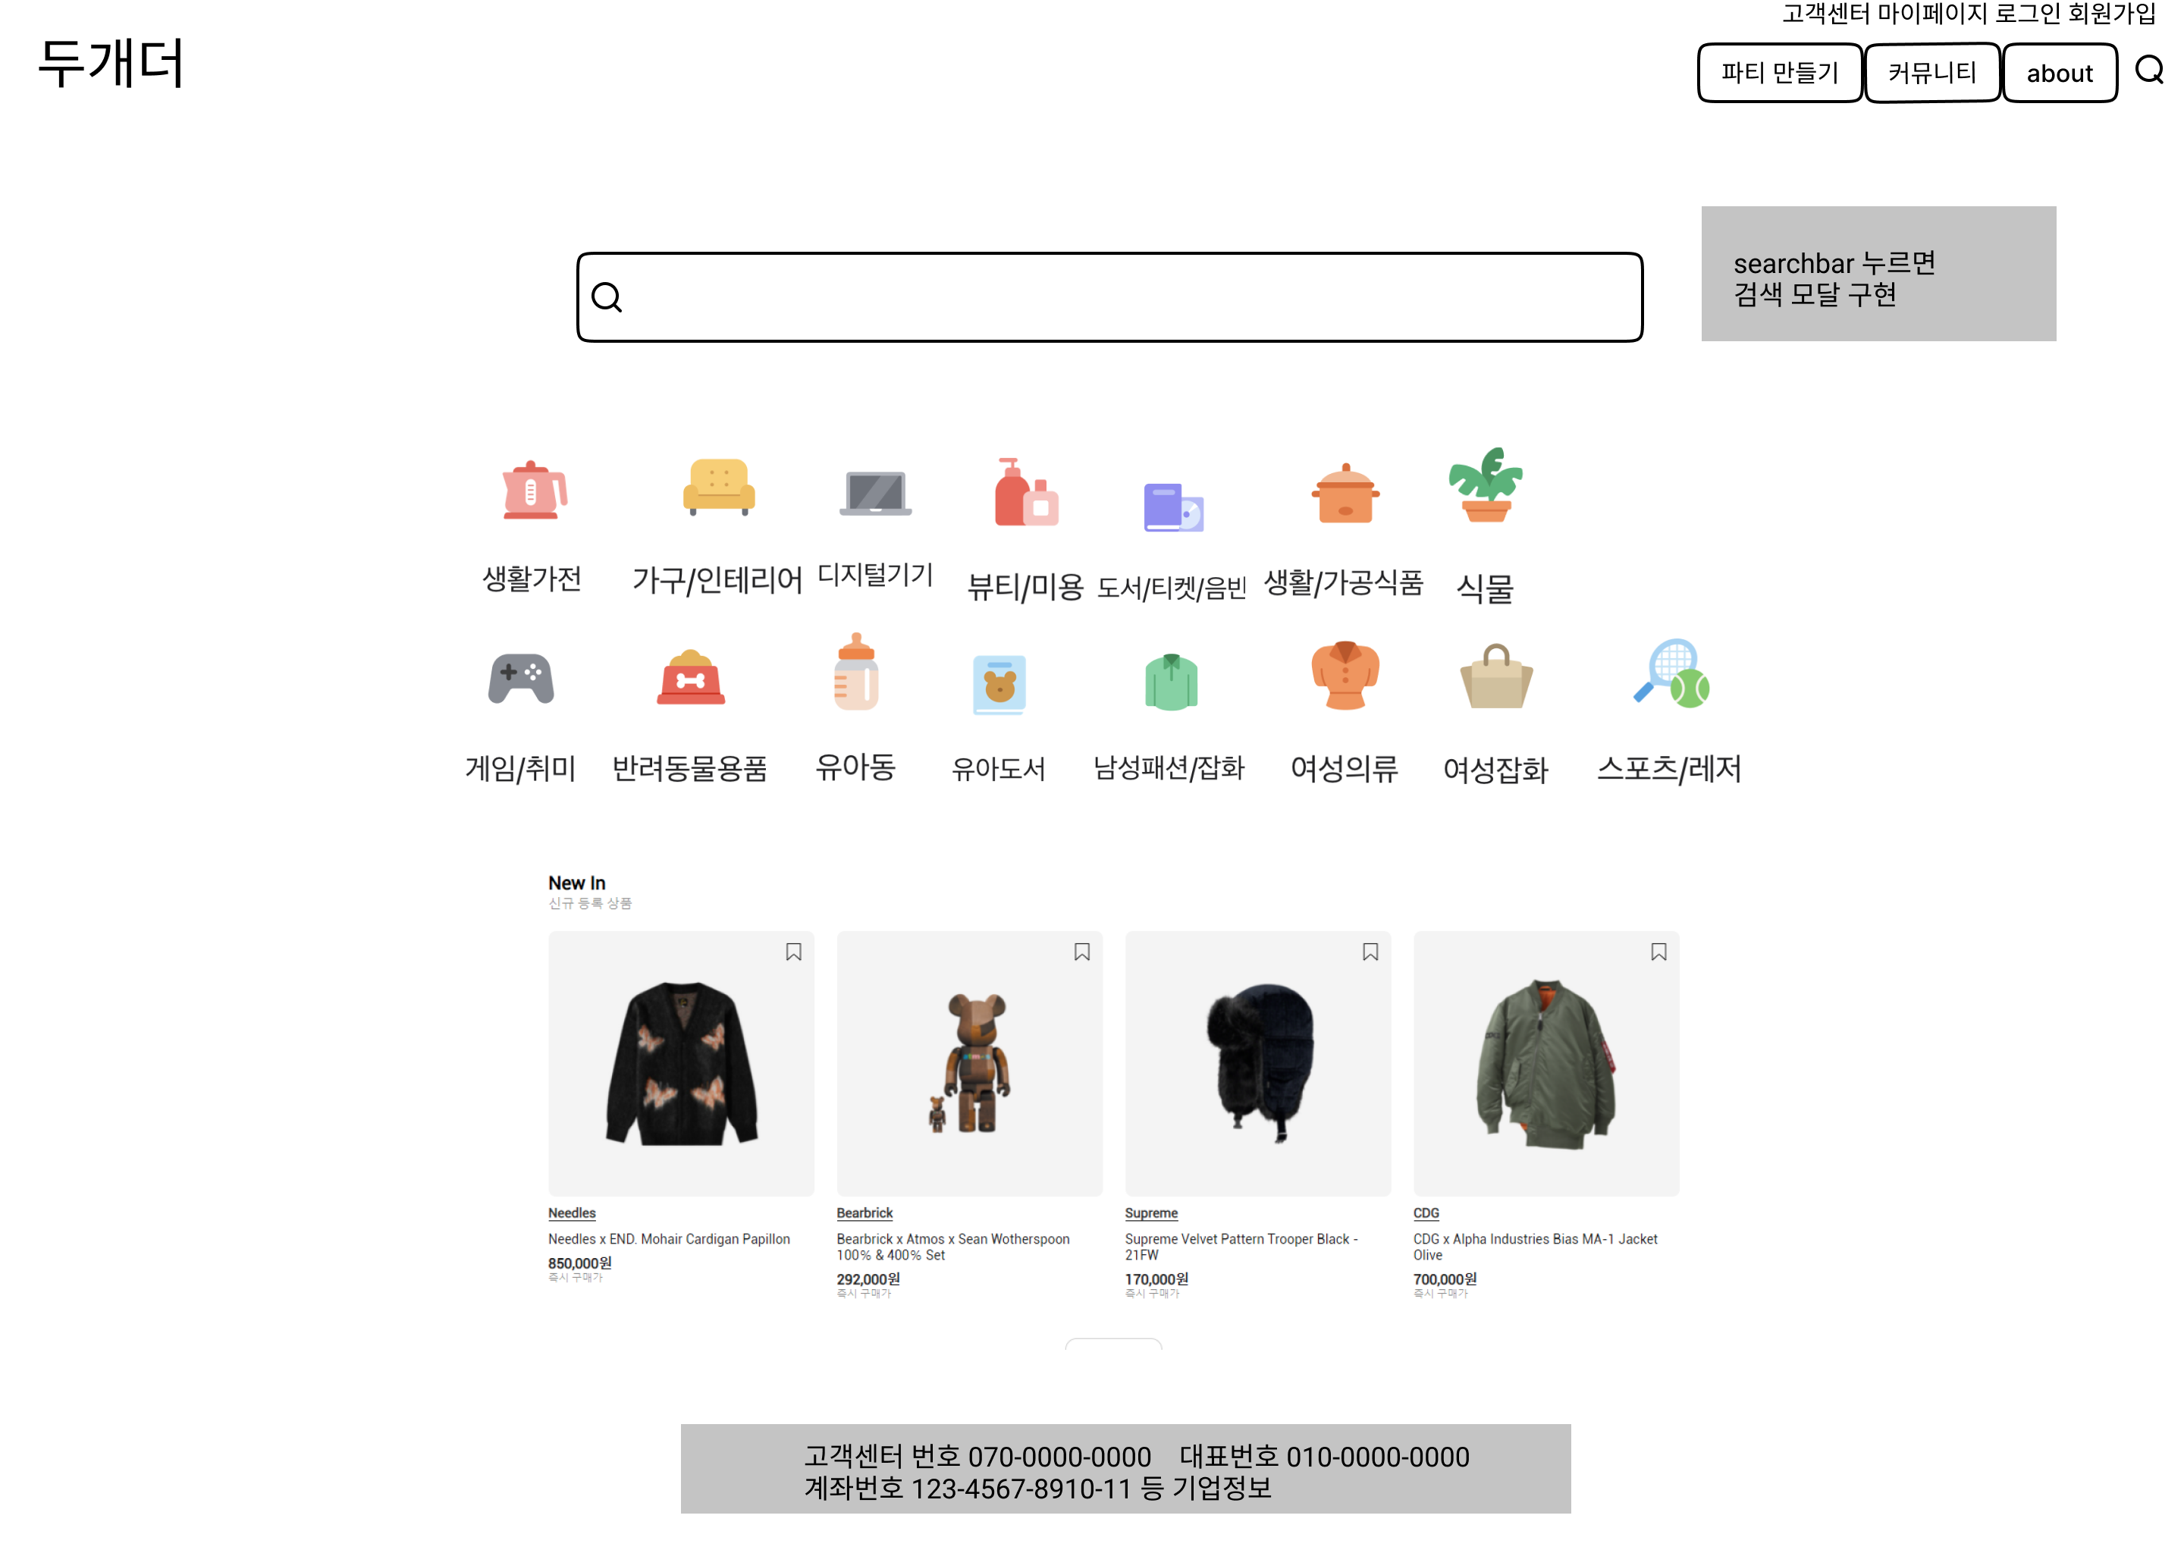
메인페이지

Slide 2
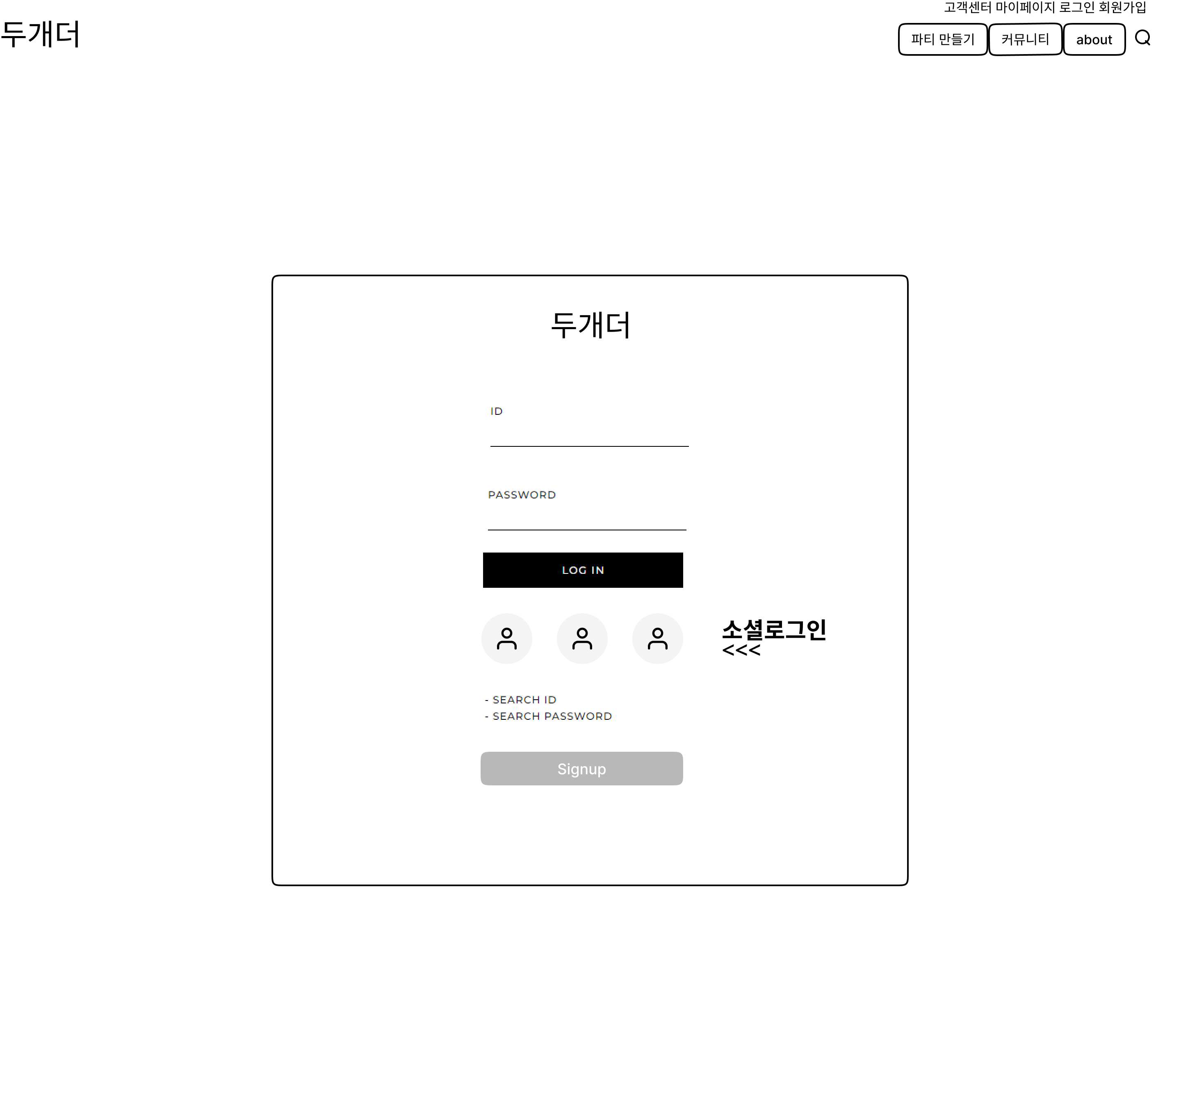
로그인페이지

Slide 3
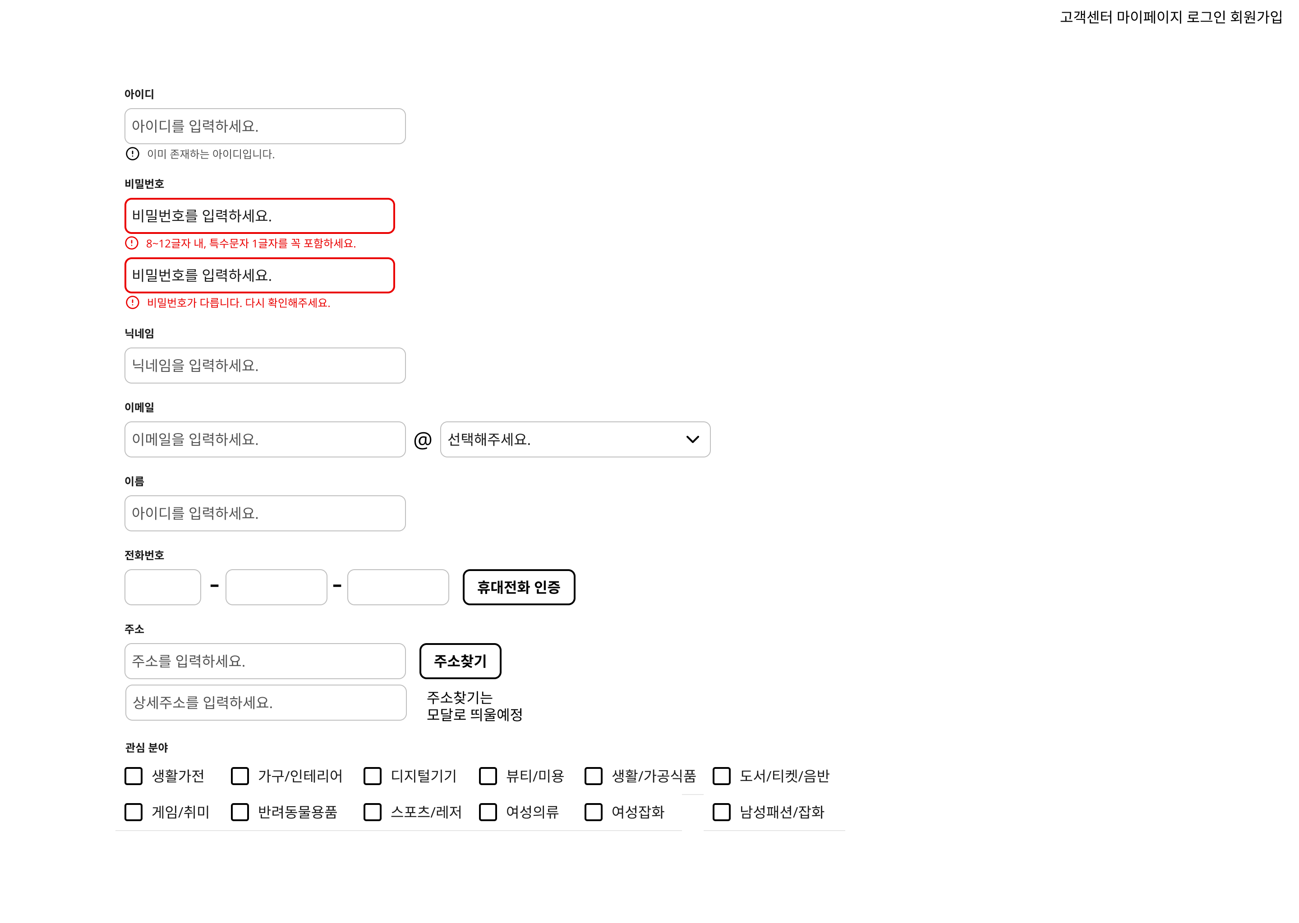
회원가입
페이지

Slide 4
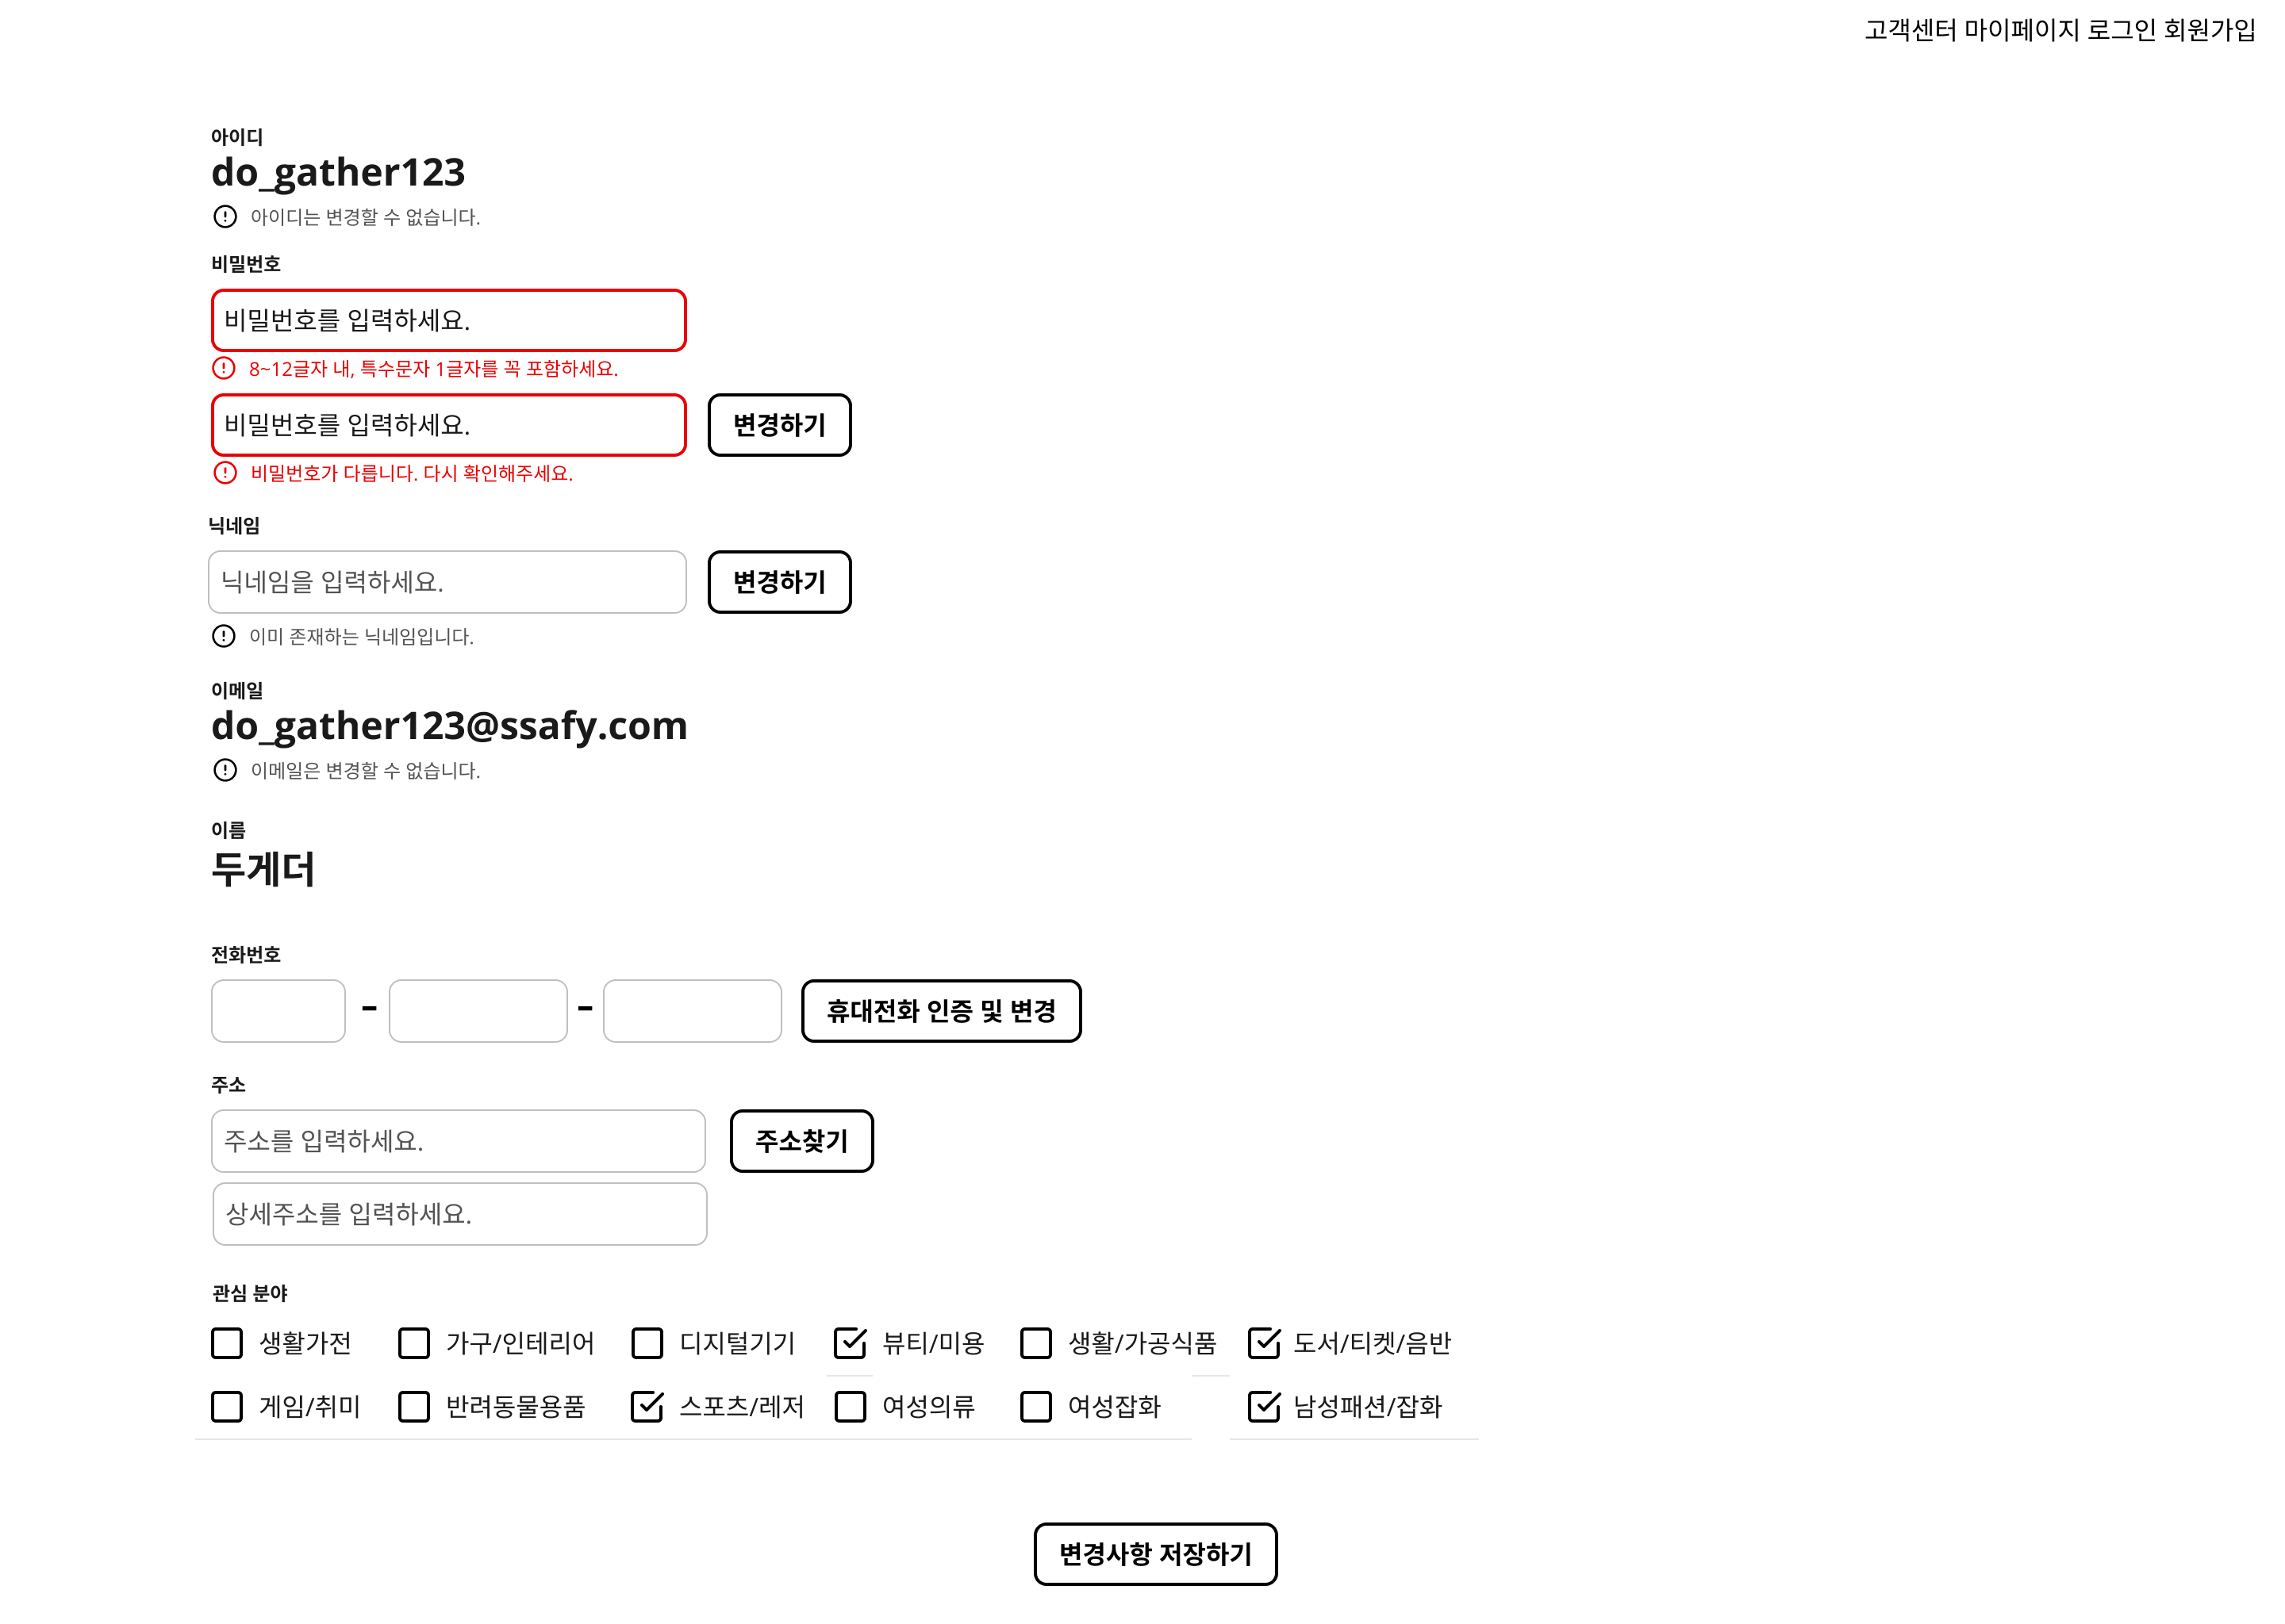
회원정보
수정페이지

Slide 5
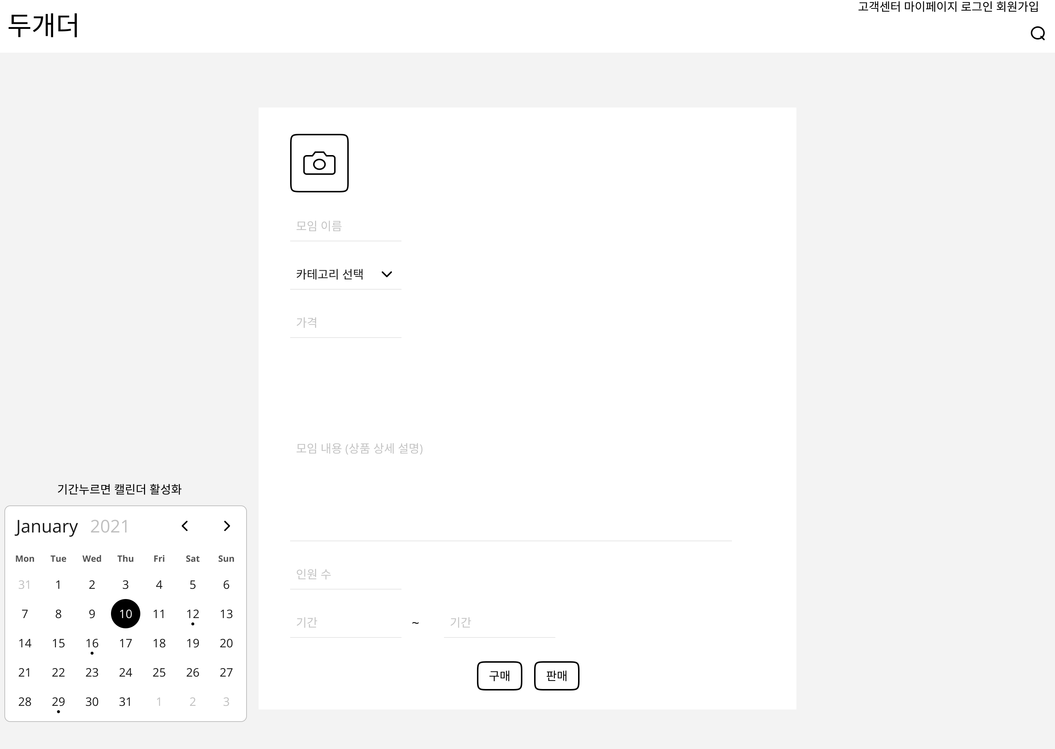
모임 생성
페이지

Slide 6
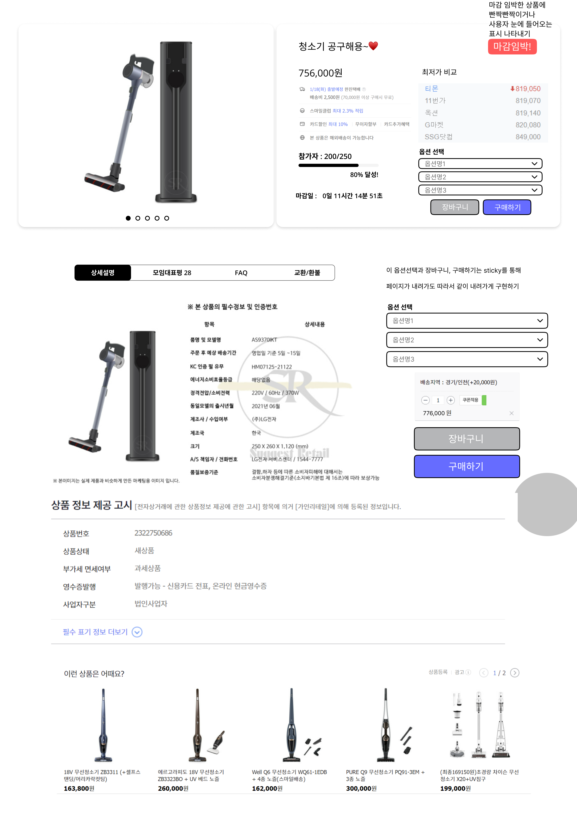
모임 상세페이지

Slide 7
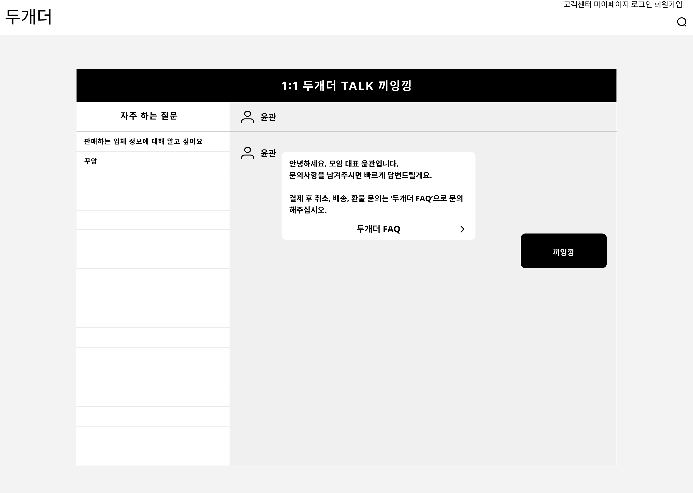
모임상세 -
채팅 페이지

Slide 8
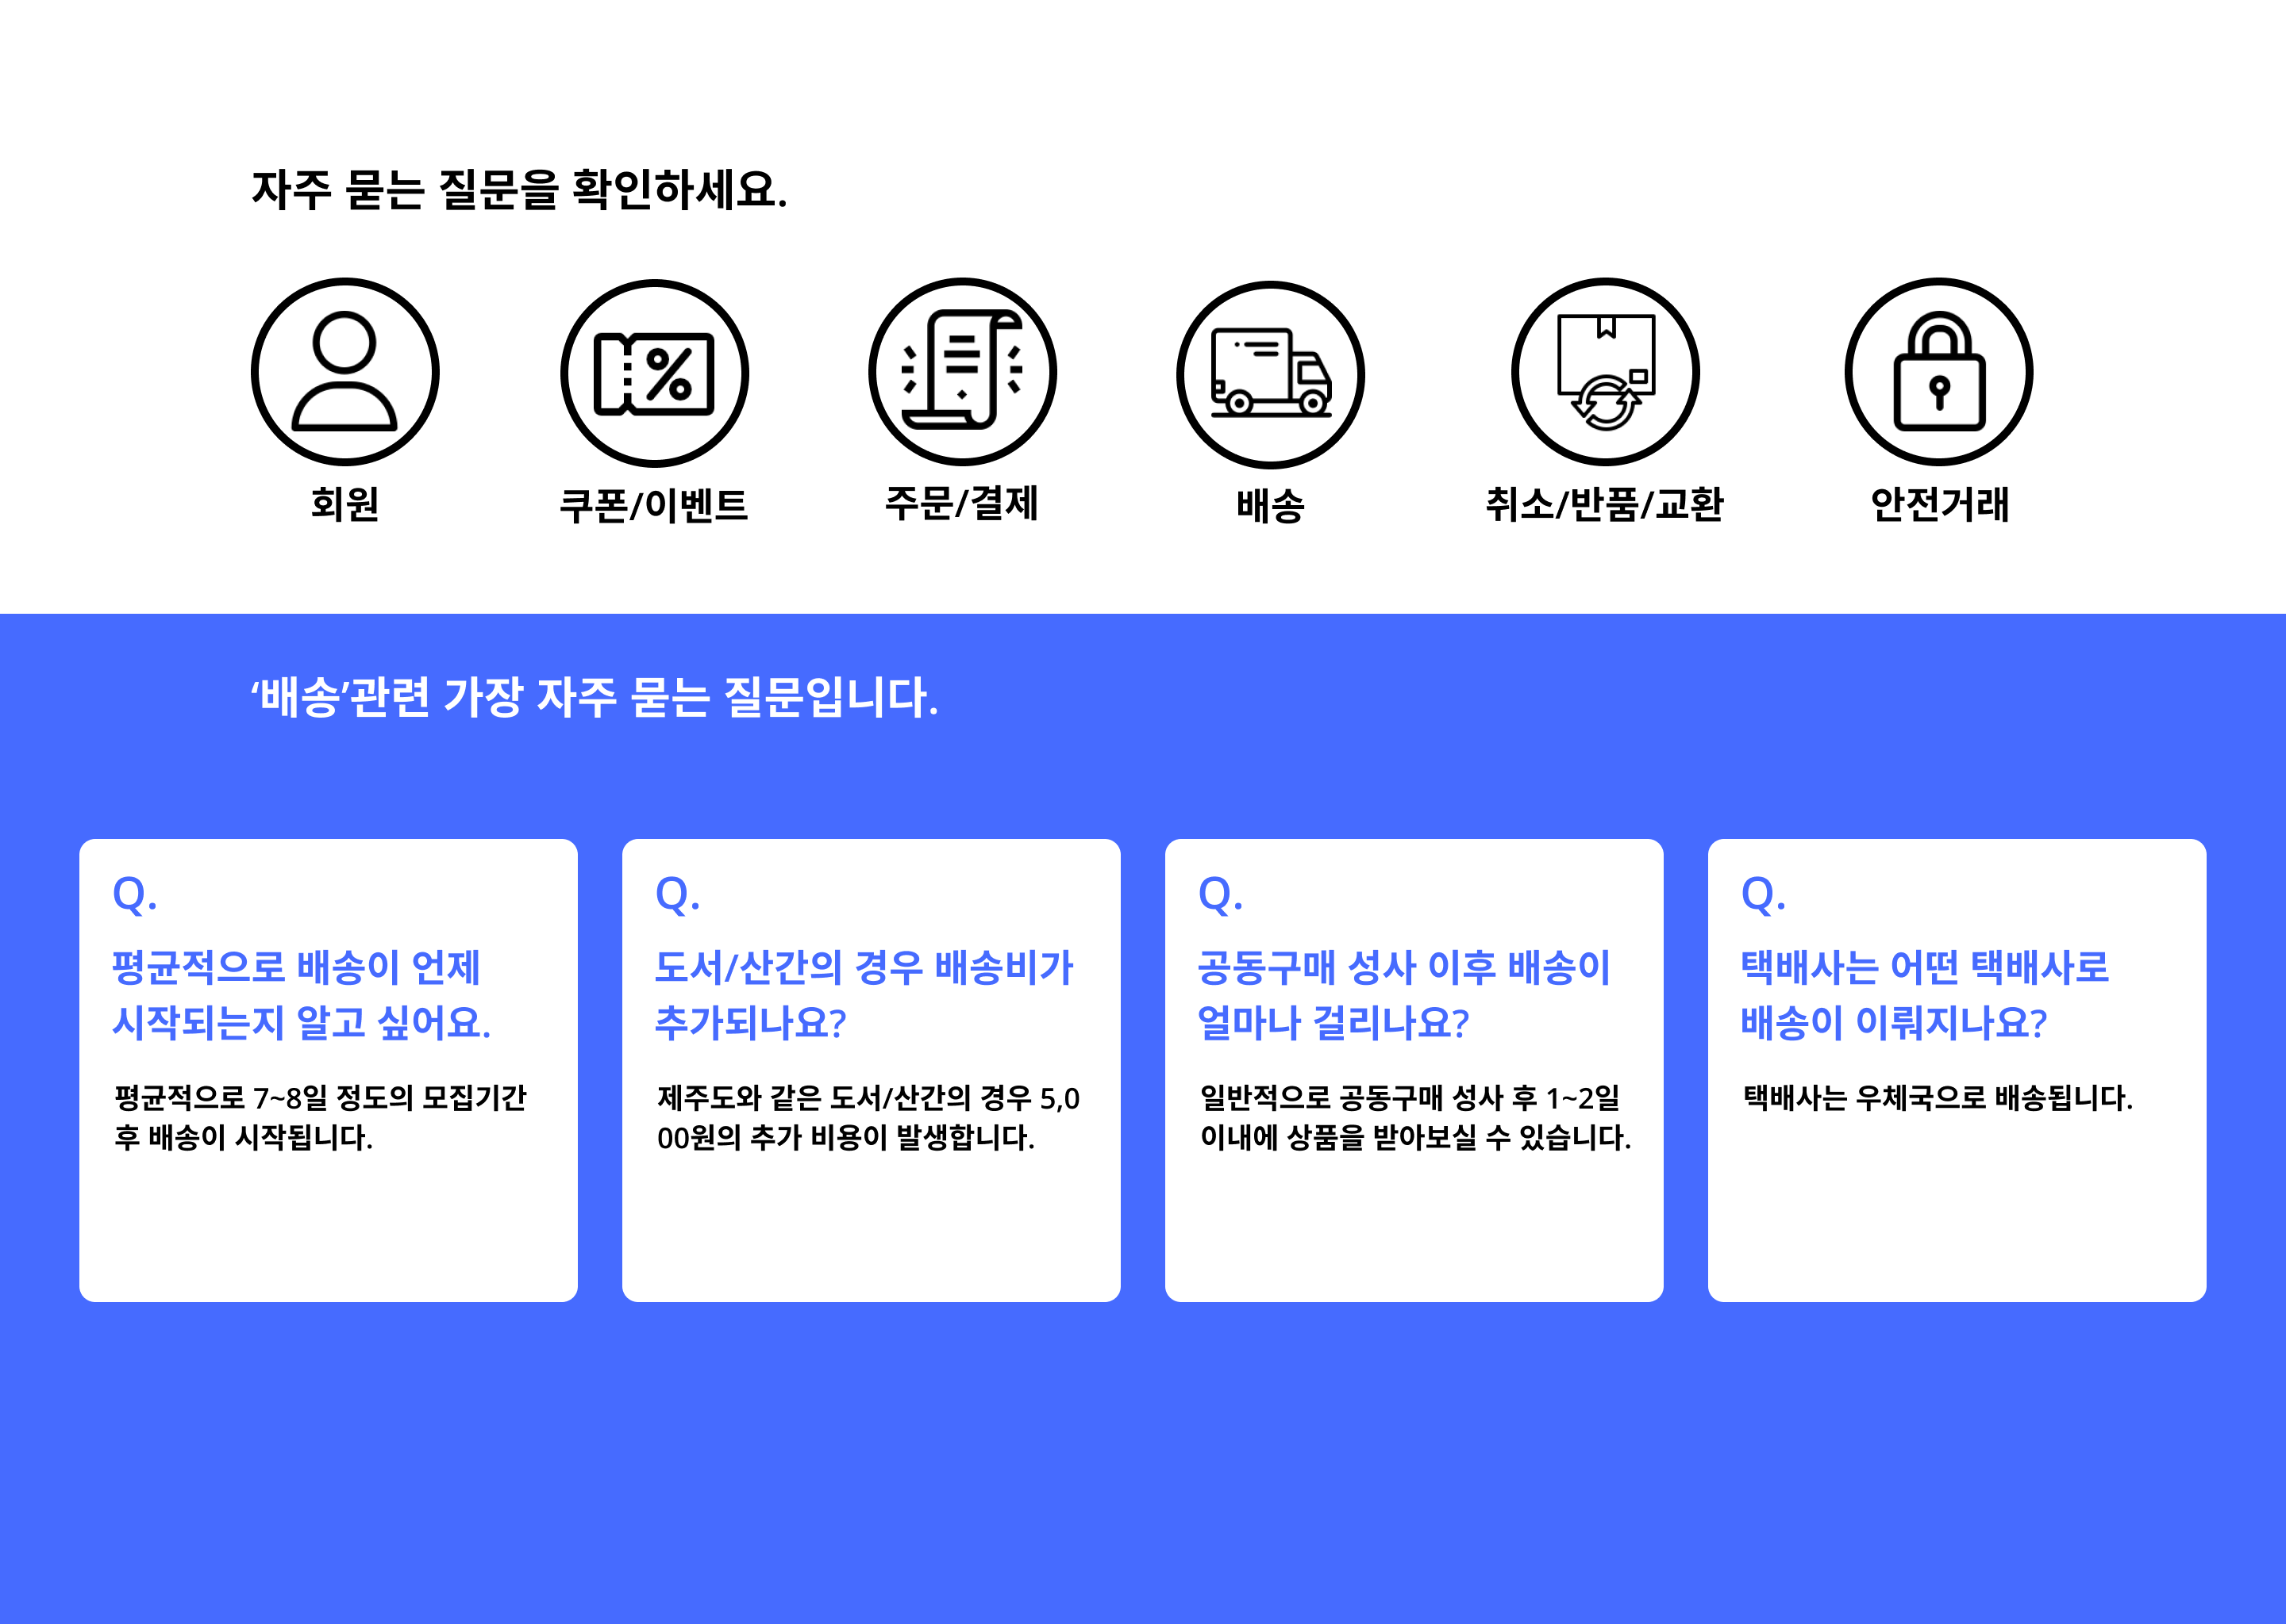
모임 상세 –
FAQ페이지

Slide 9
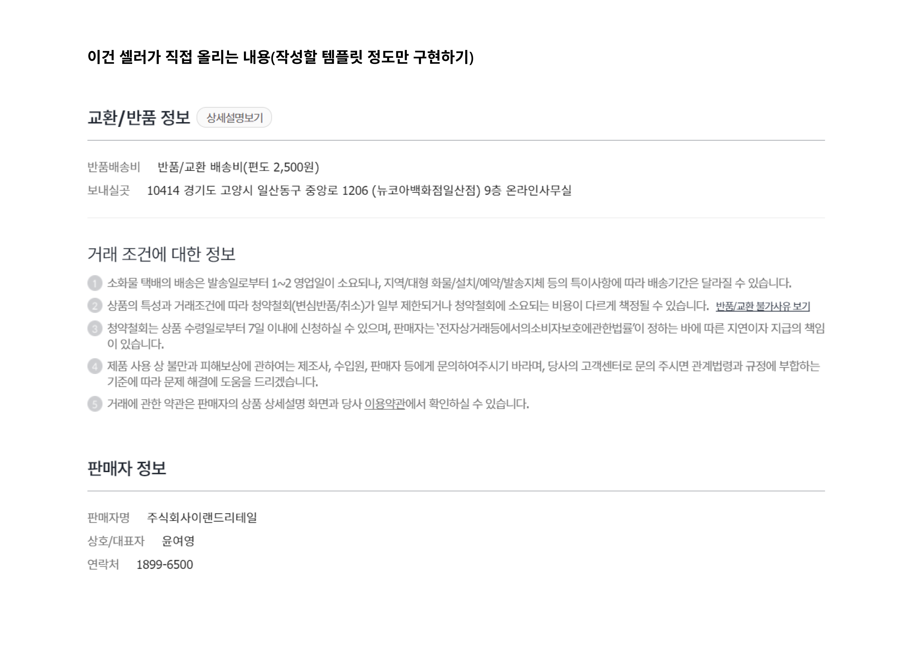
모임 상세 -
교환/환불
페이지

Slide 10
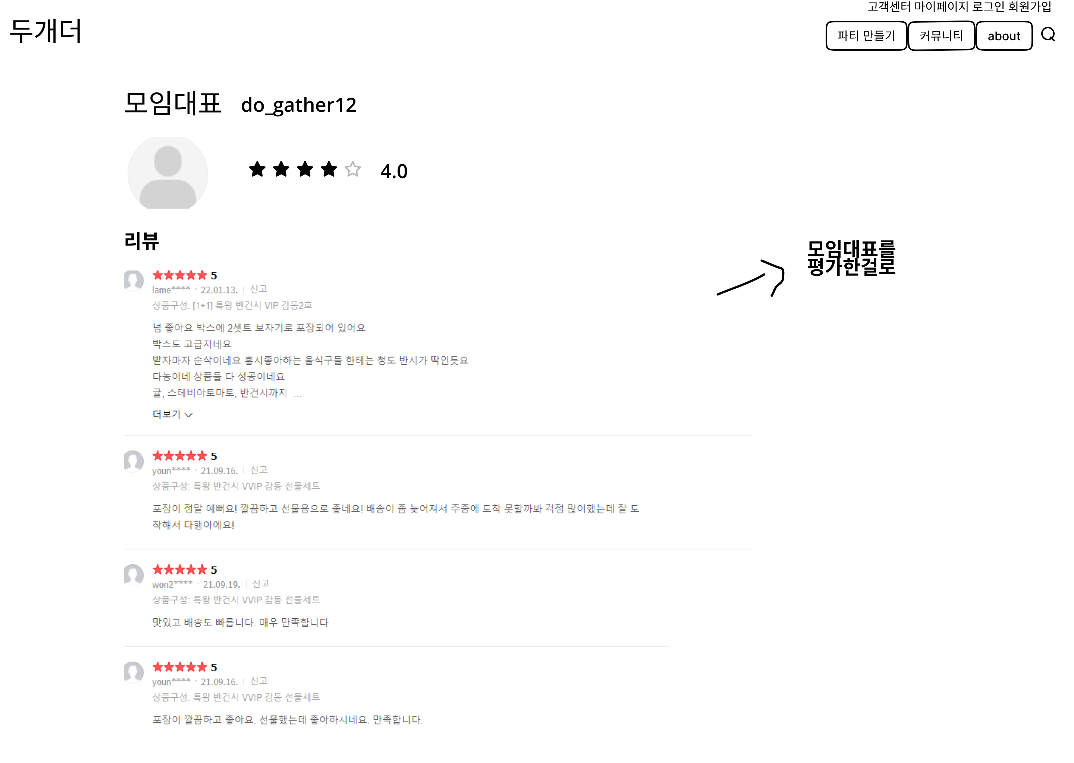
모임 상세 –
모임대표평
페이지

Slide 11
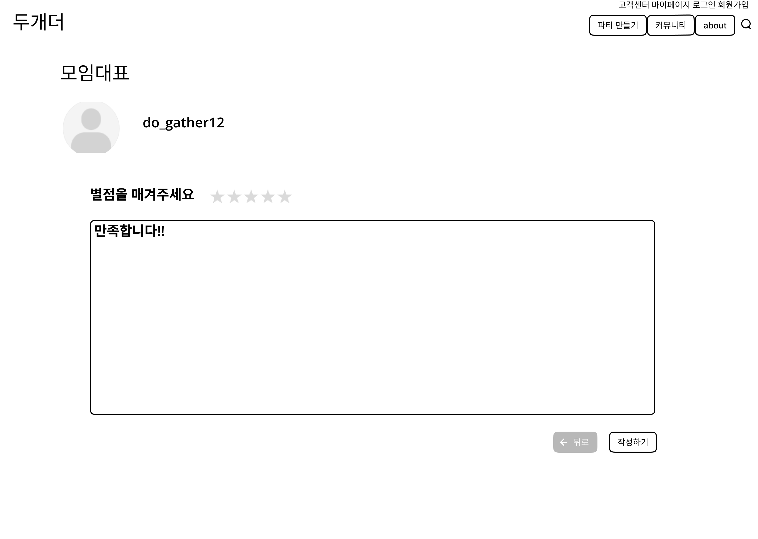
모임대표평
작성 페이지

Slide 12
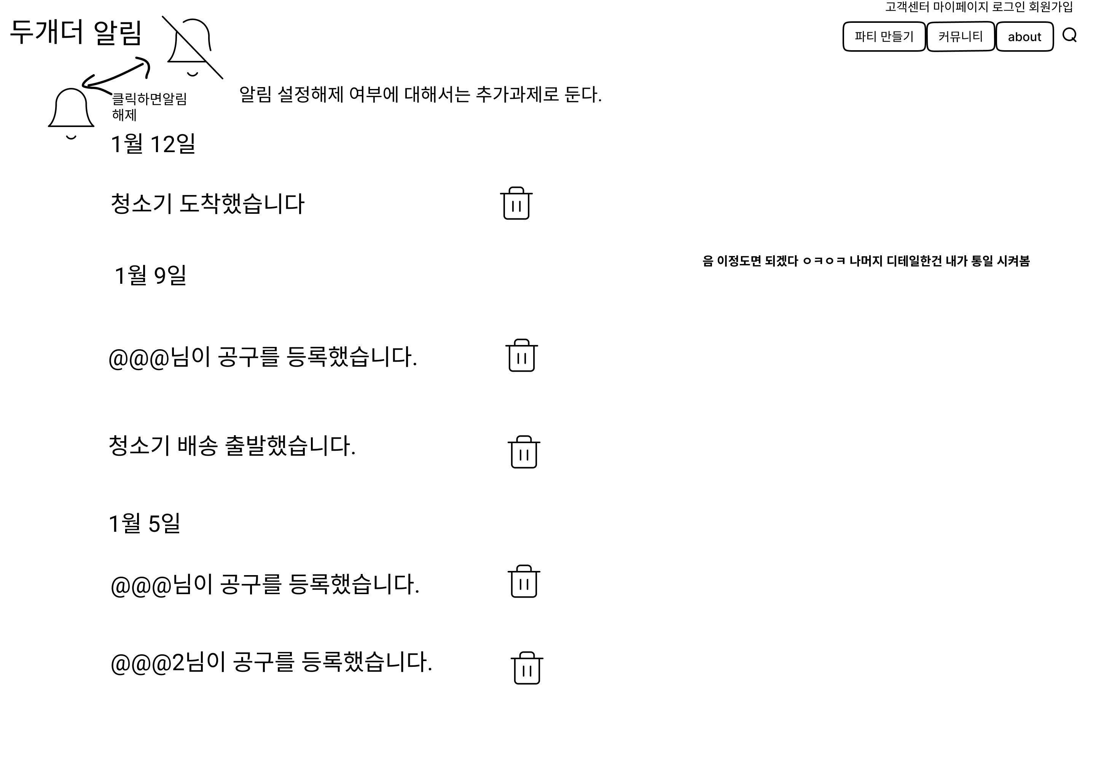
알림페이지

Slide 13
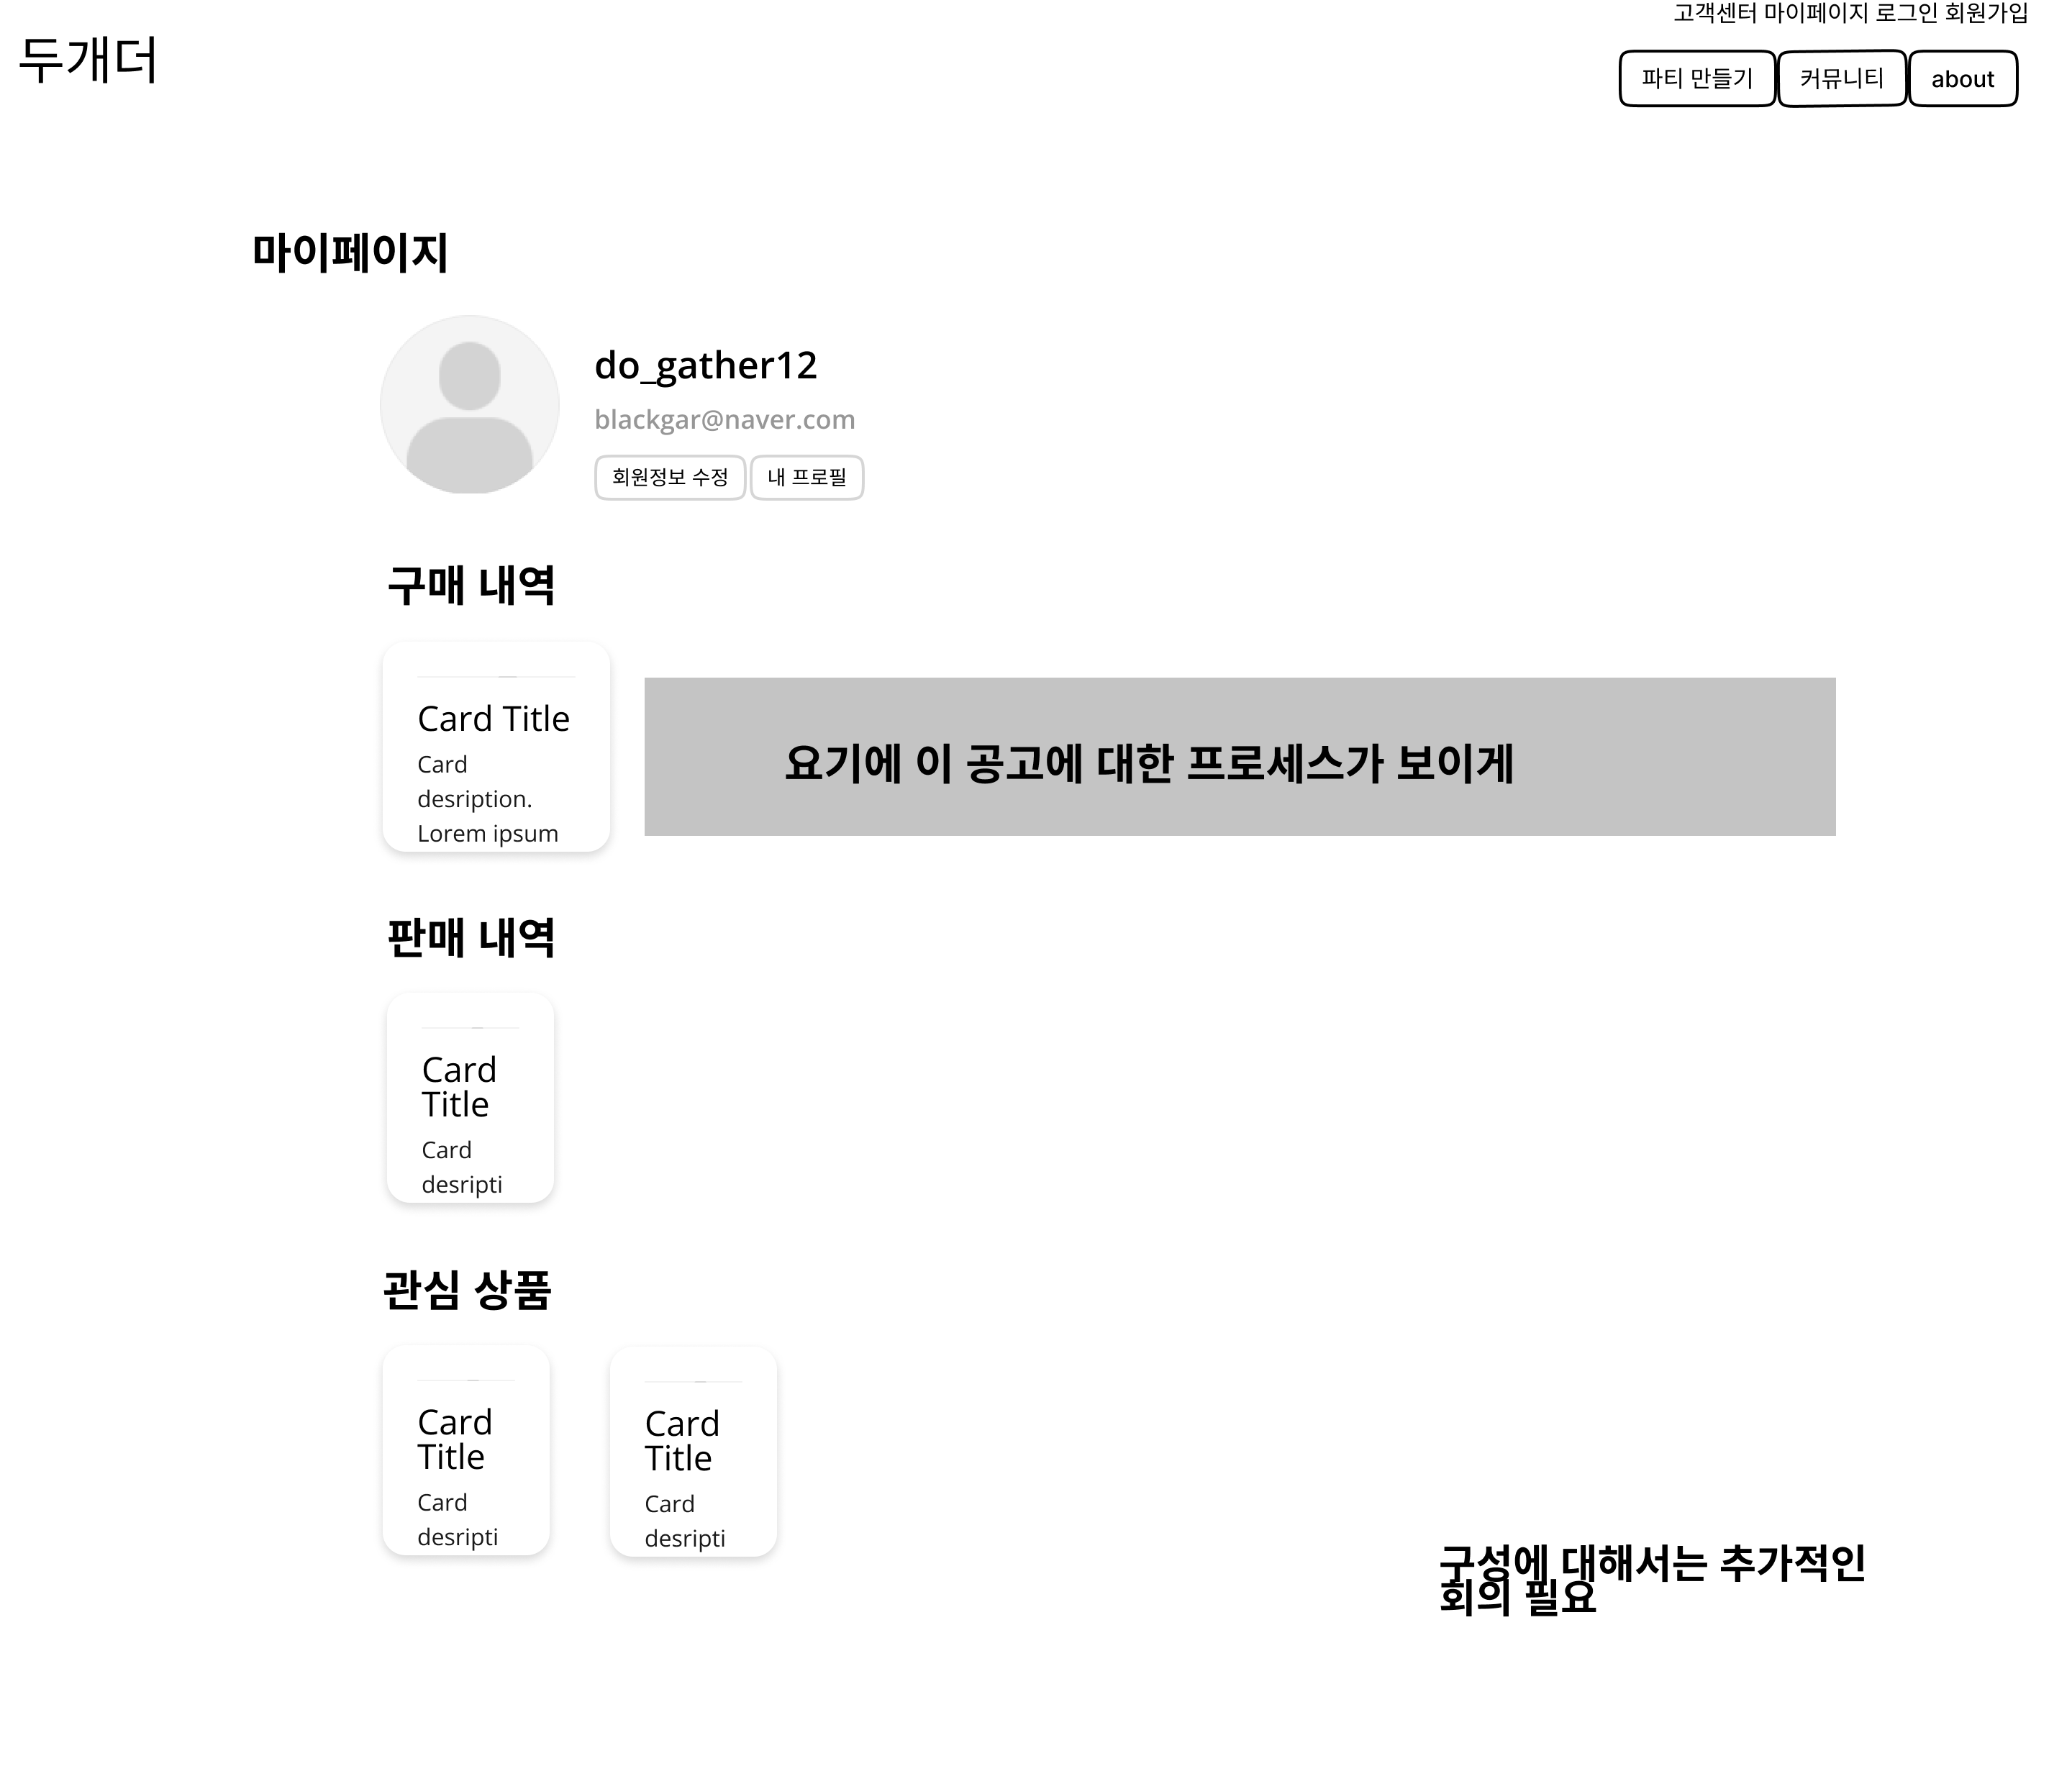
마이페이지

Slide 14
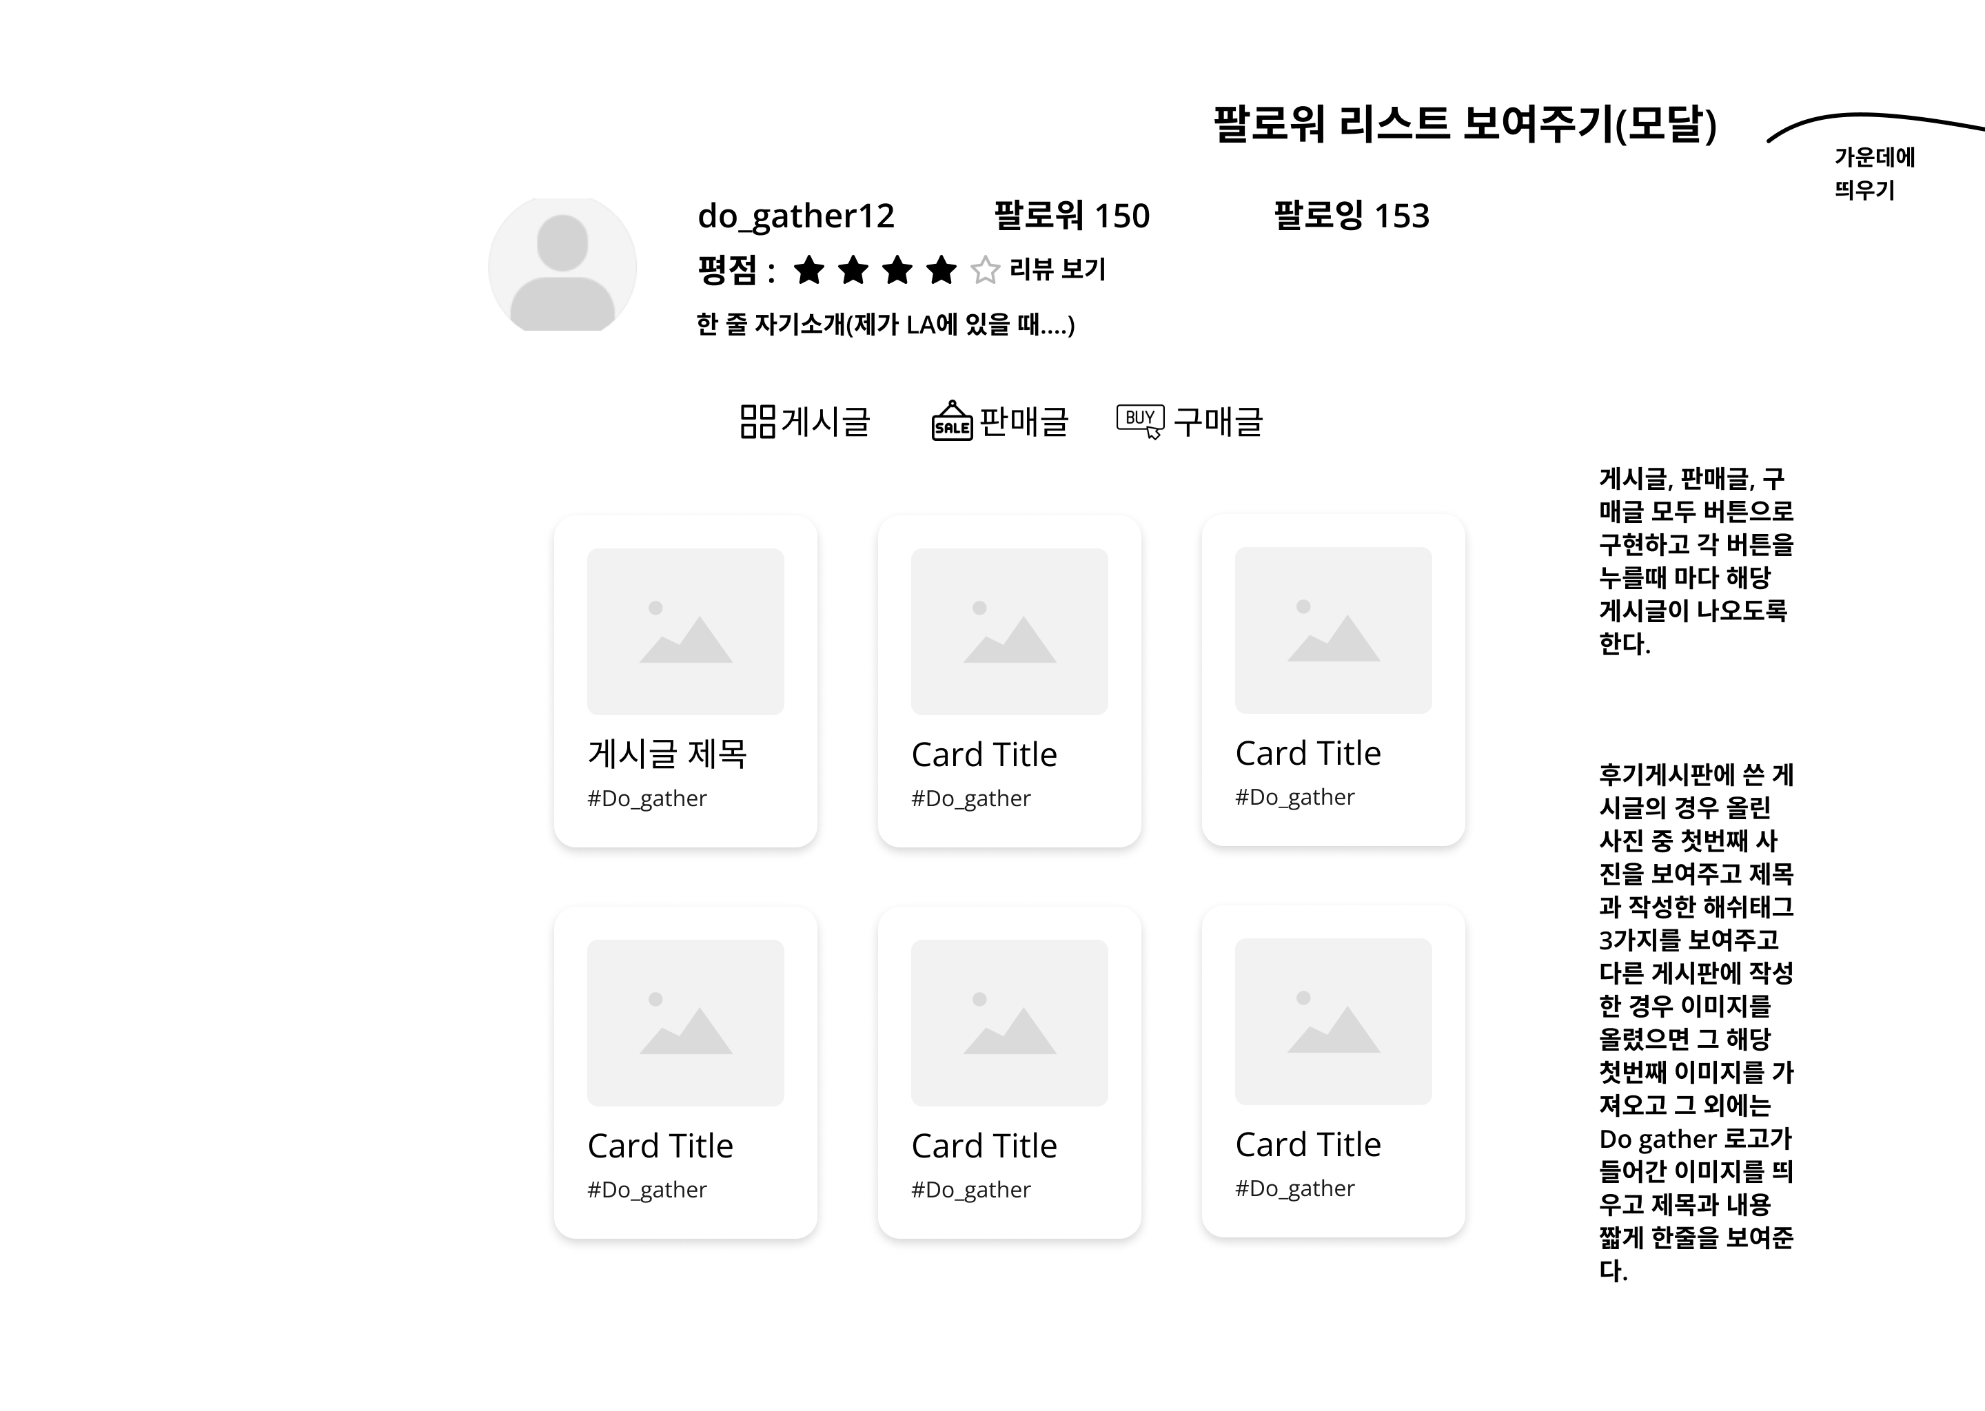
프로필페이지

Slide 15
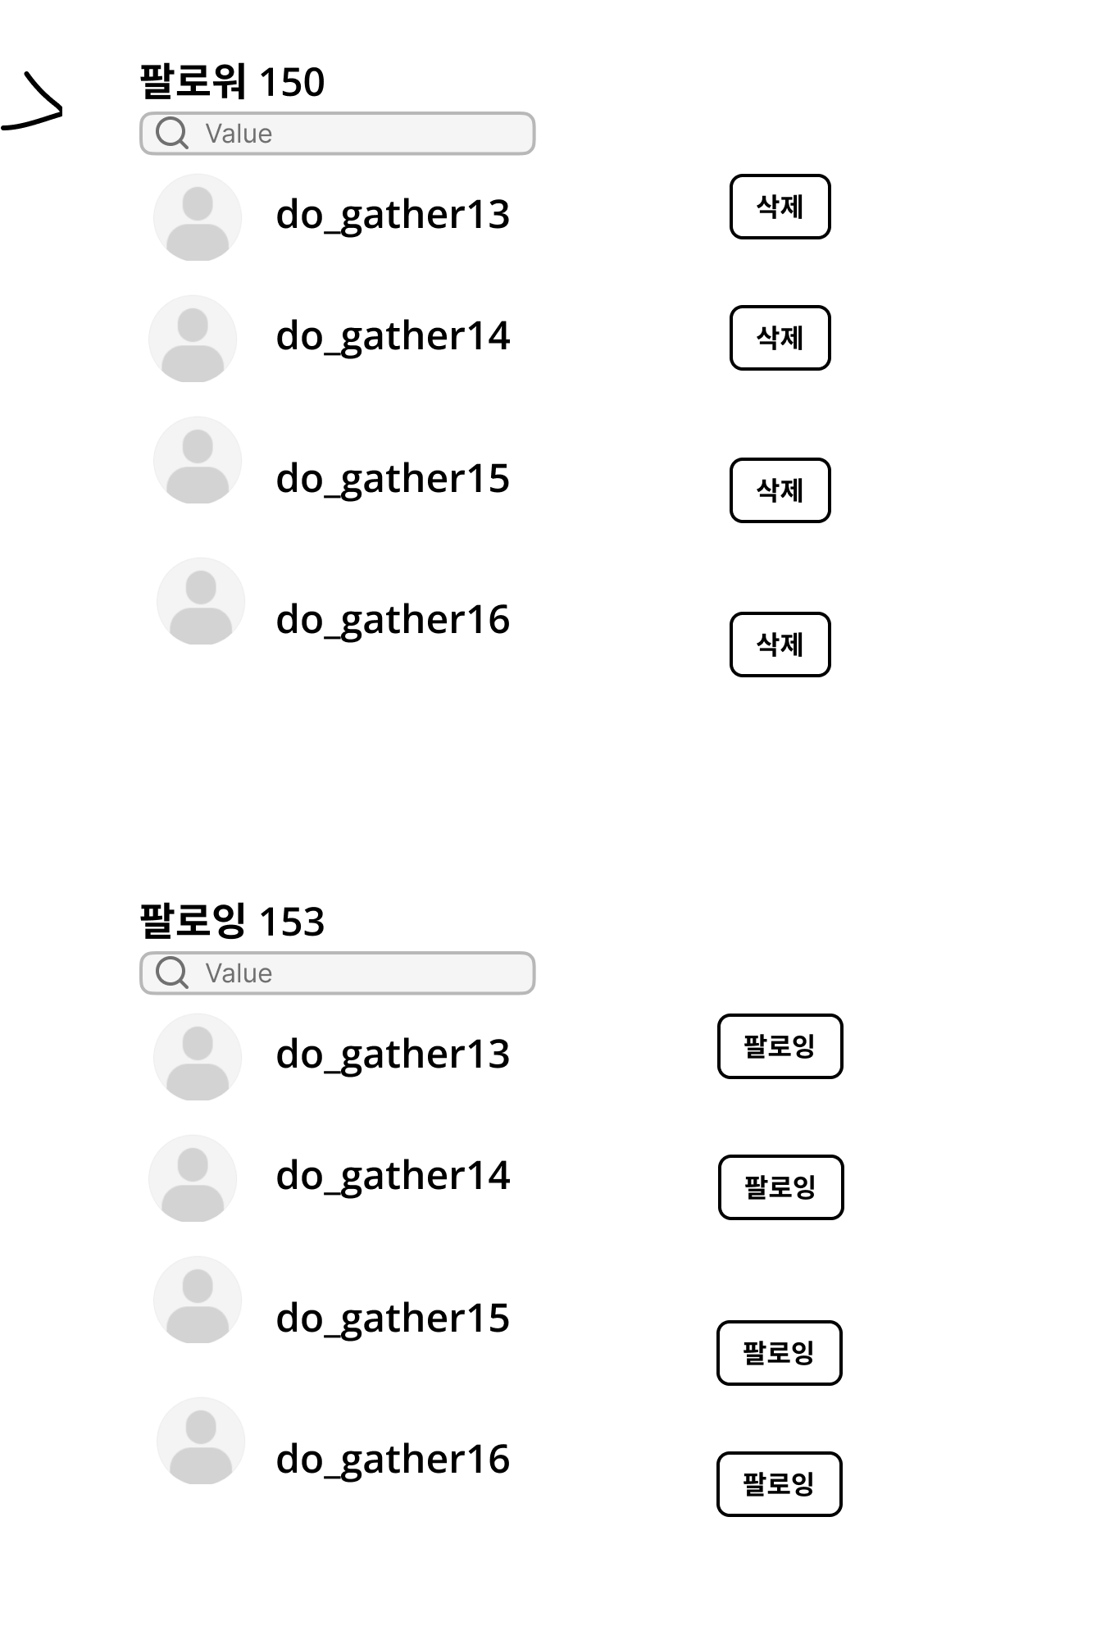
프로필 –
팔로우/팔로워
페이지

Slide 16
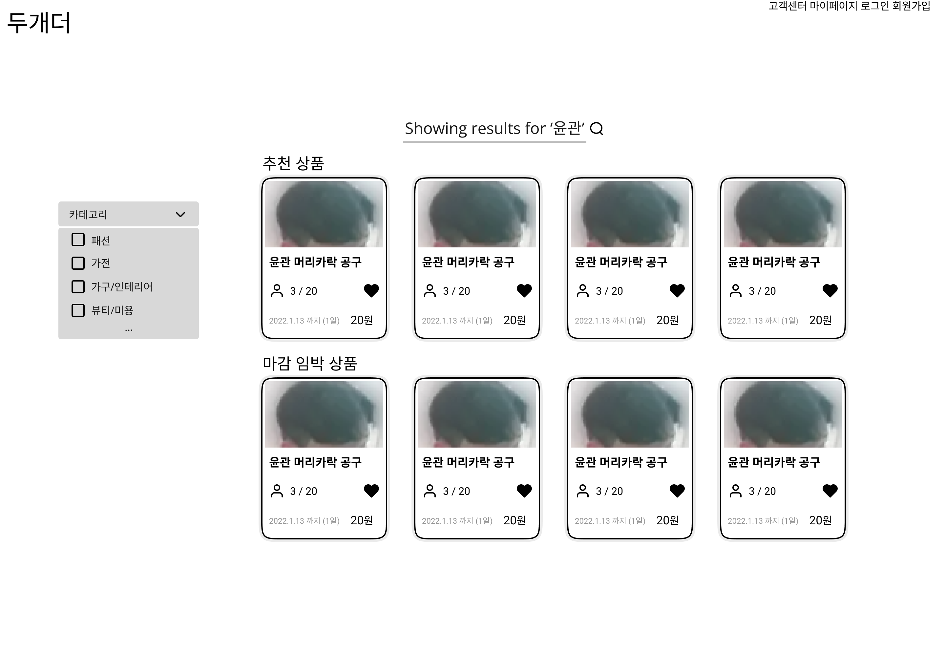
검색 결과
페이지

Slide 17
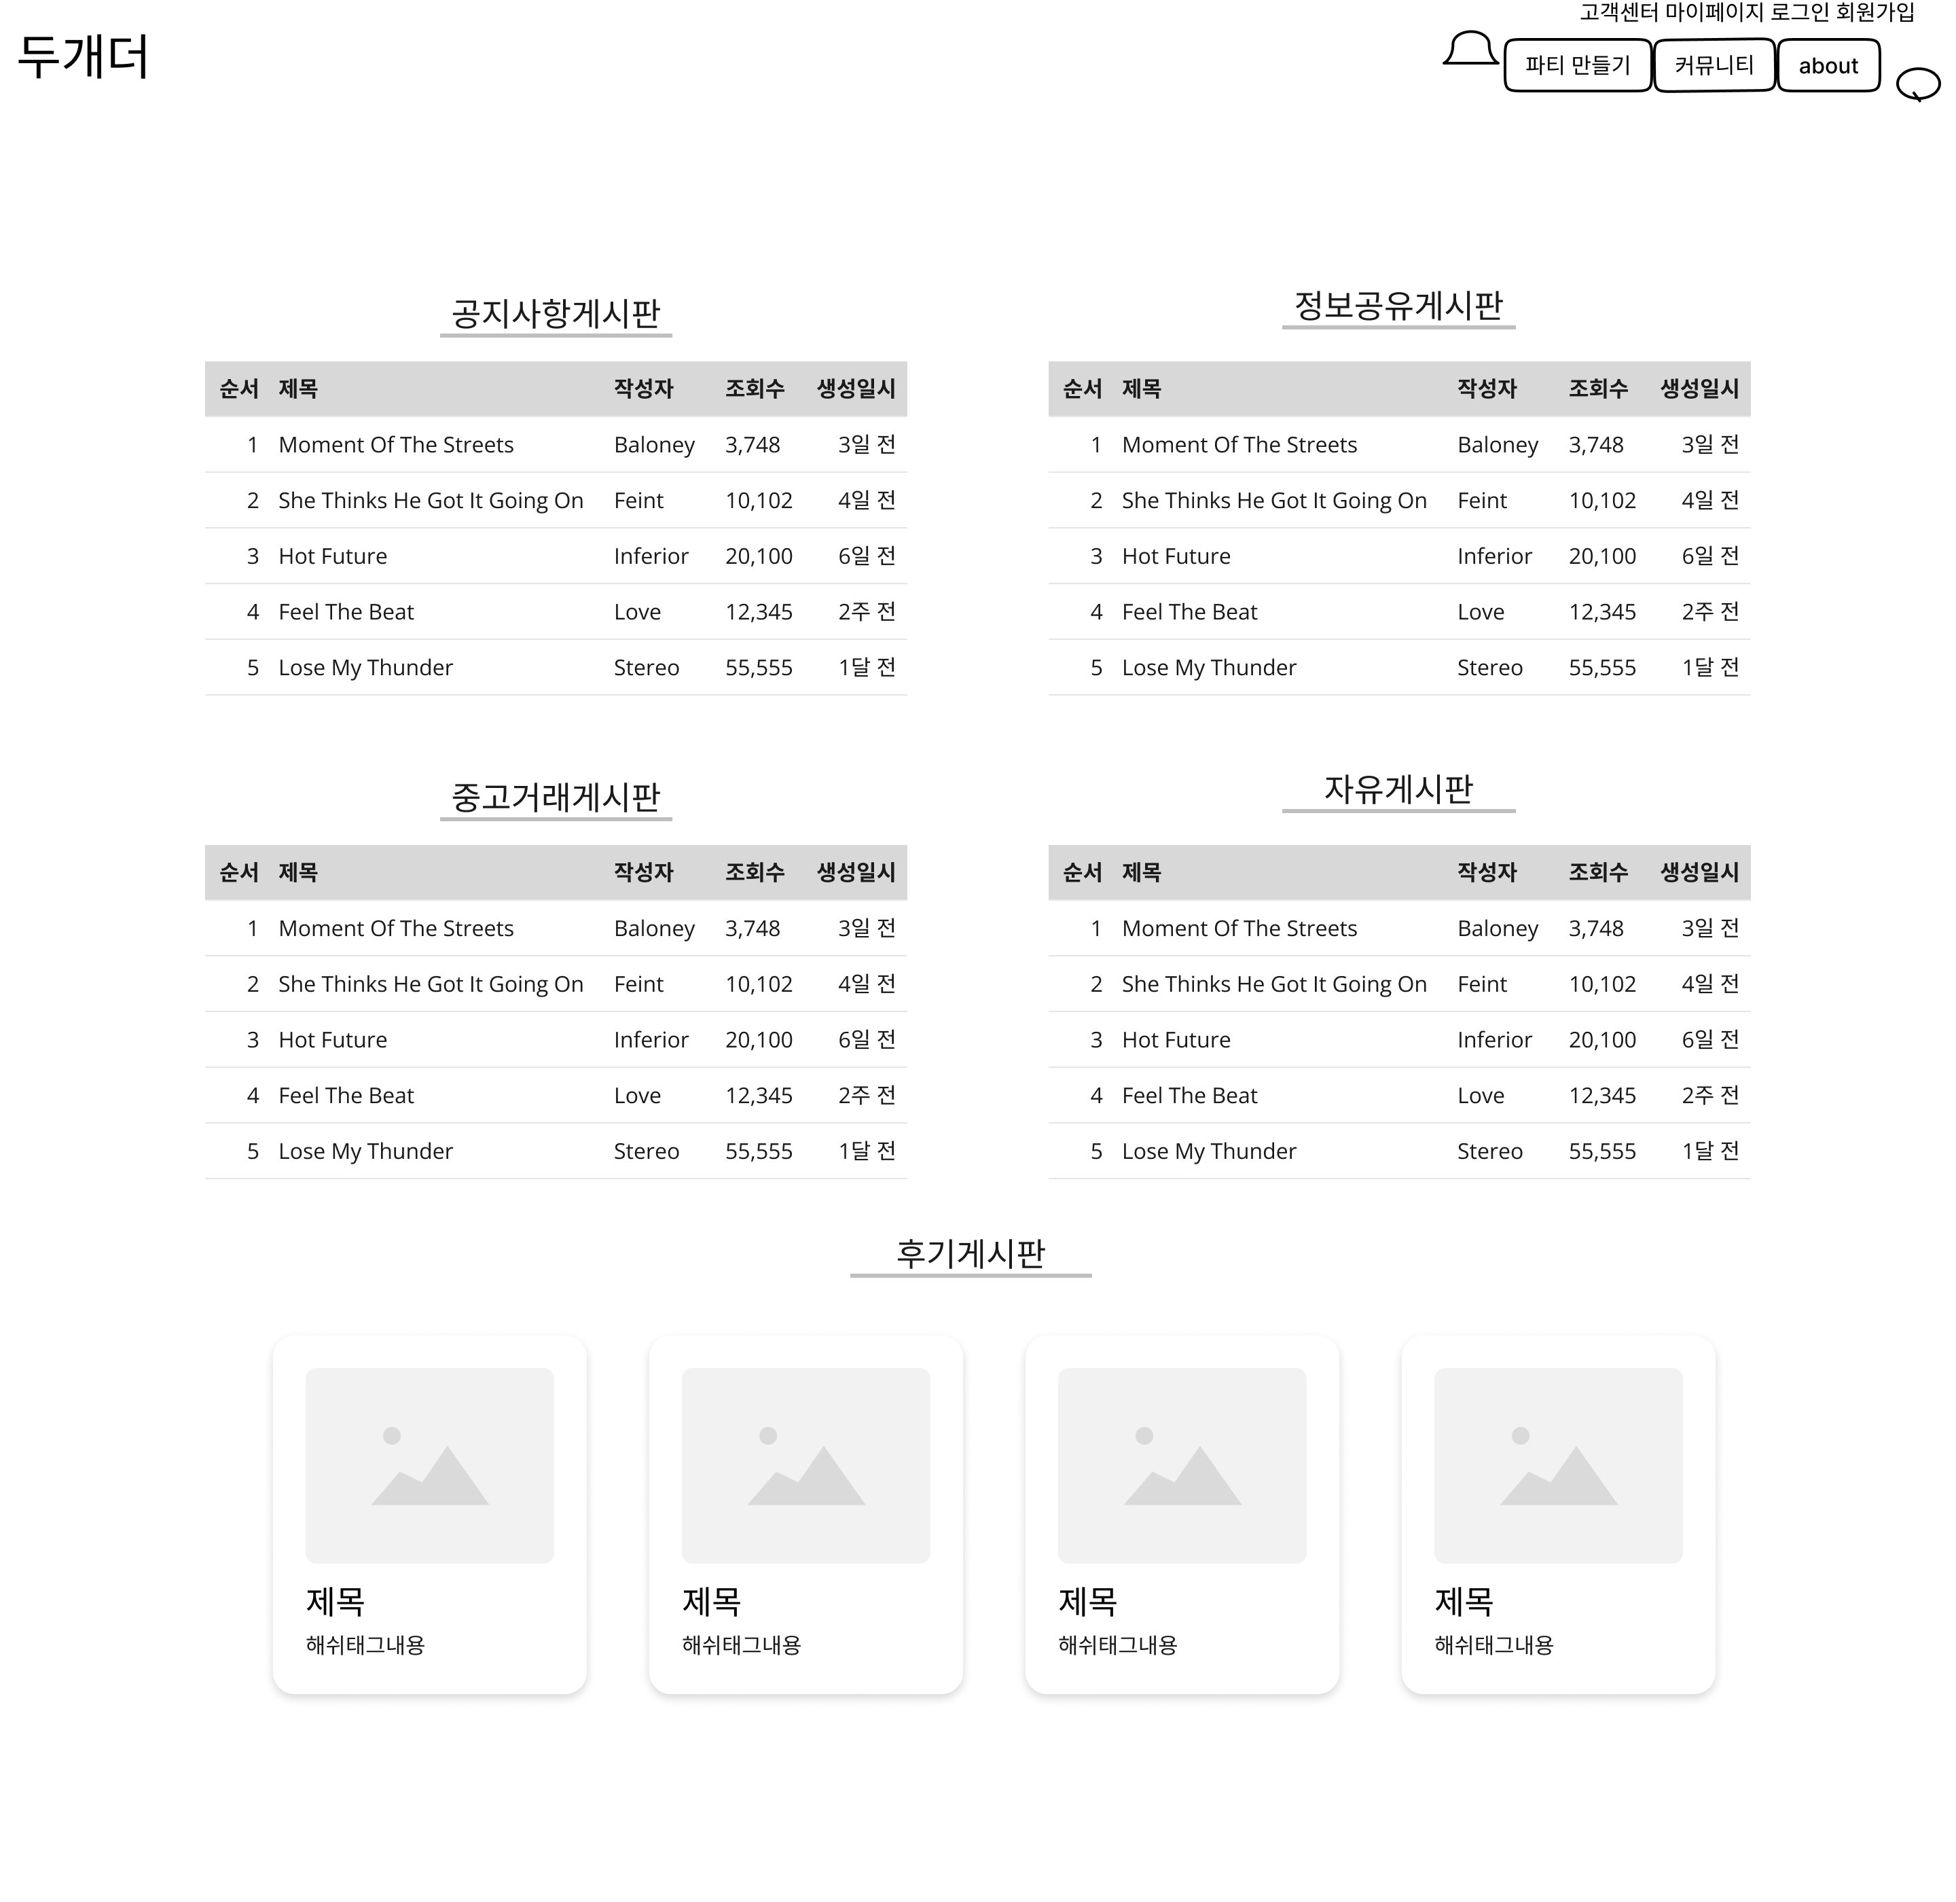
커뮤니티
메인 페이지

Slide 18
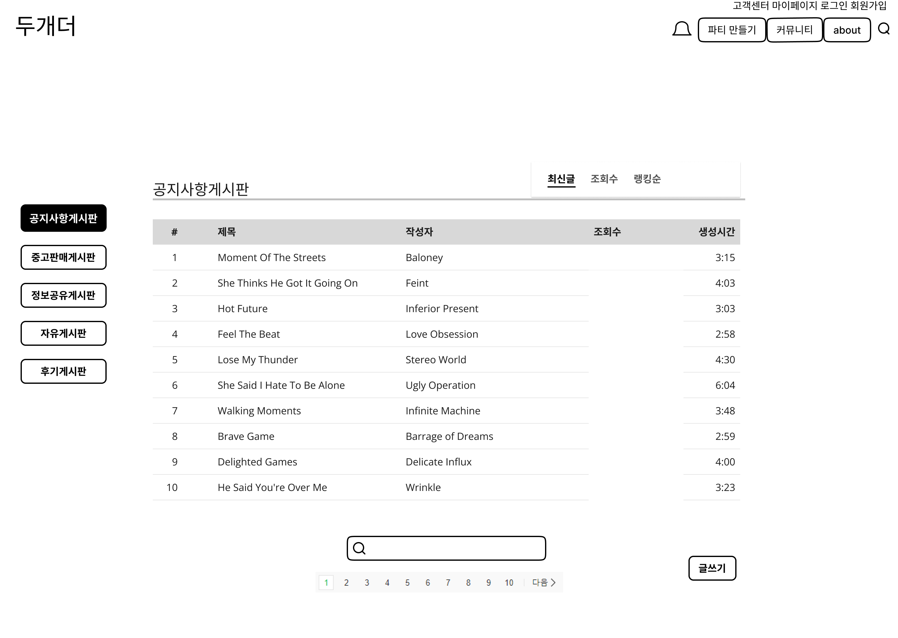
공지사항
게시판
페이지

Slide 19
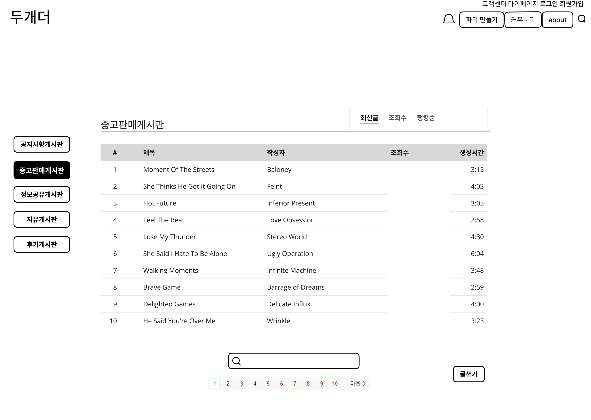
중고판매
게시판
페이지

Slide 20
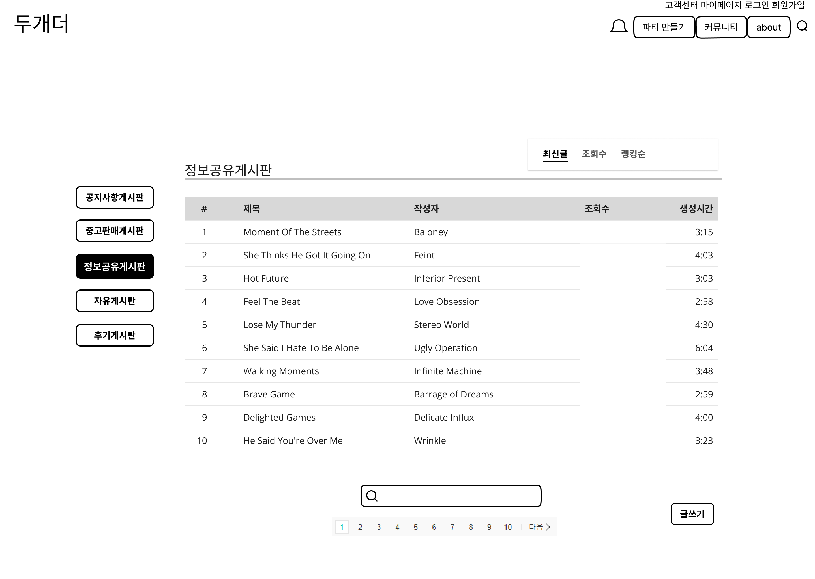
정보공유
게시판
페이지

Slide 21
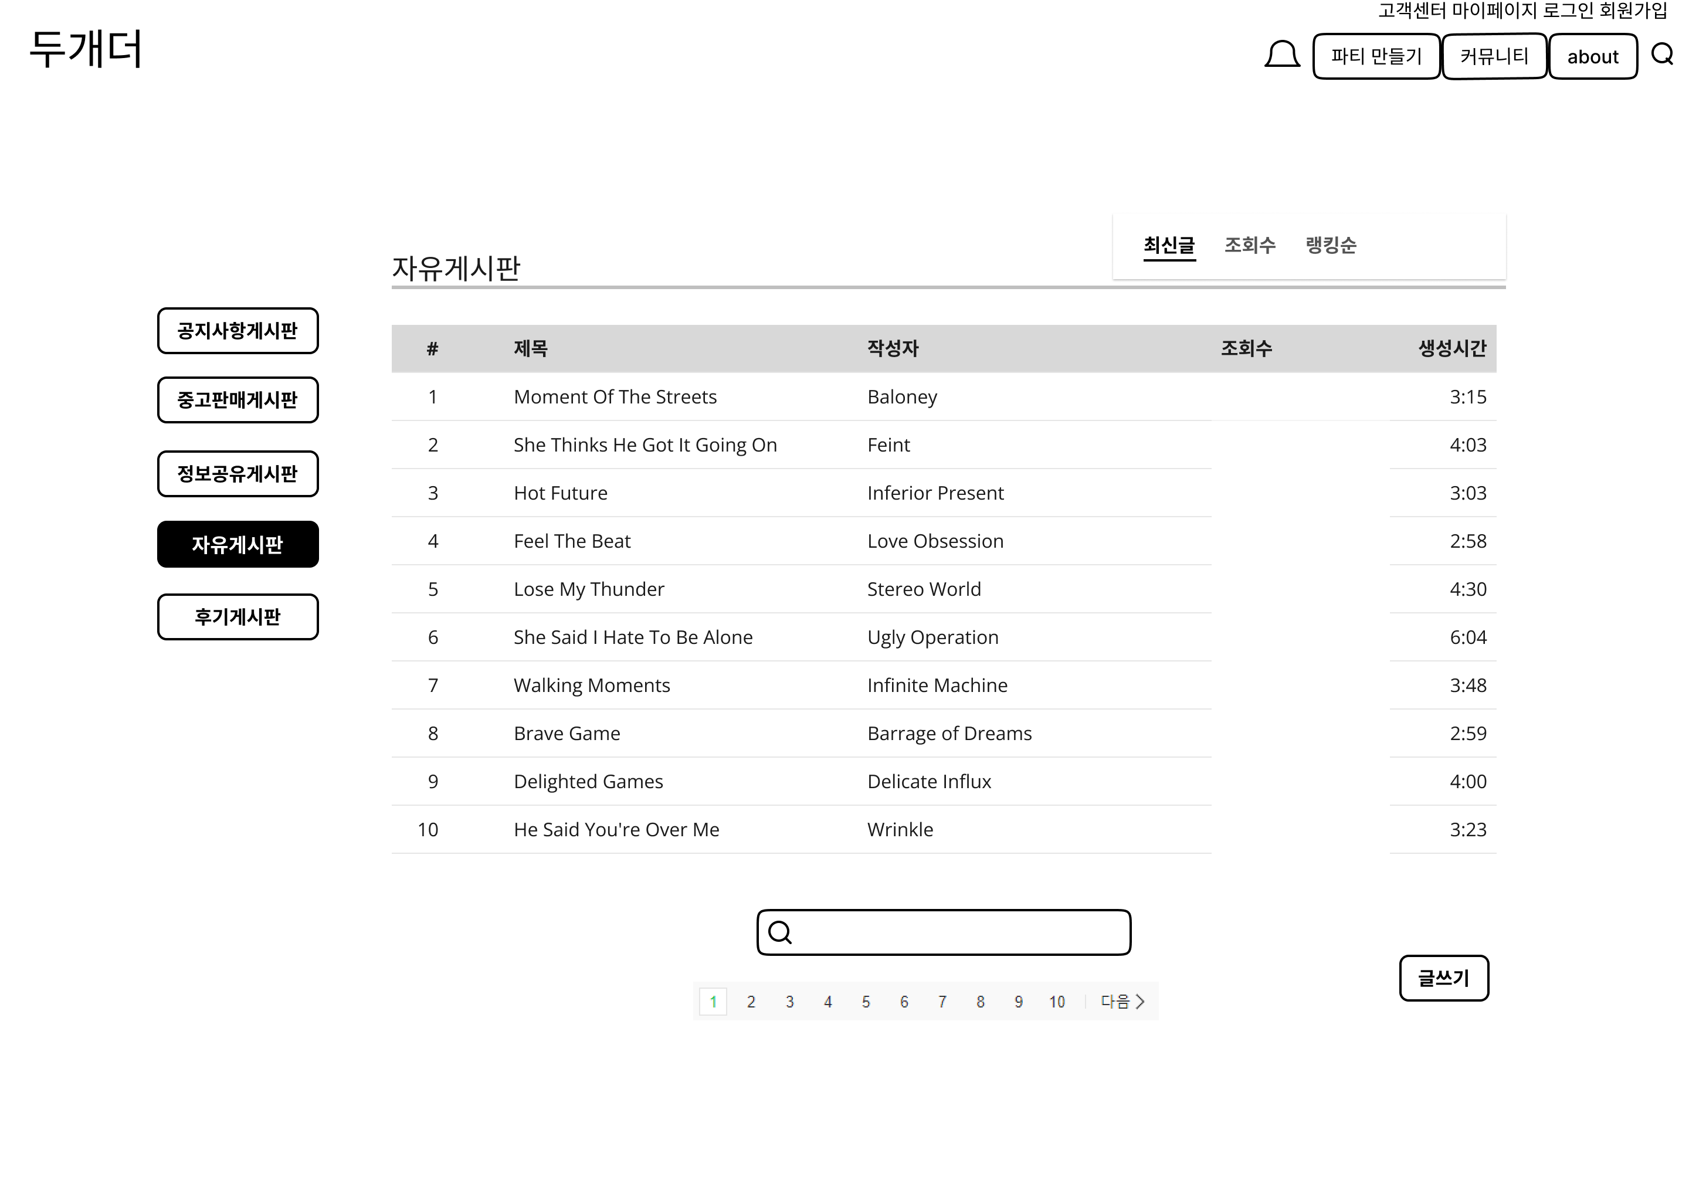
자유게시판
페이지

Slide 22
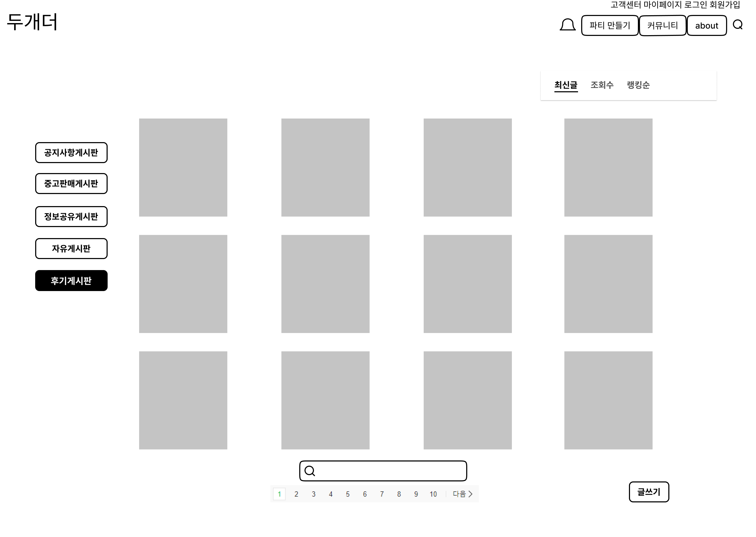
후기게시판
페이지

Slide 23
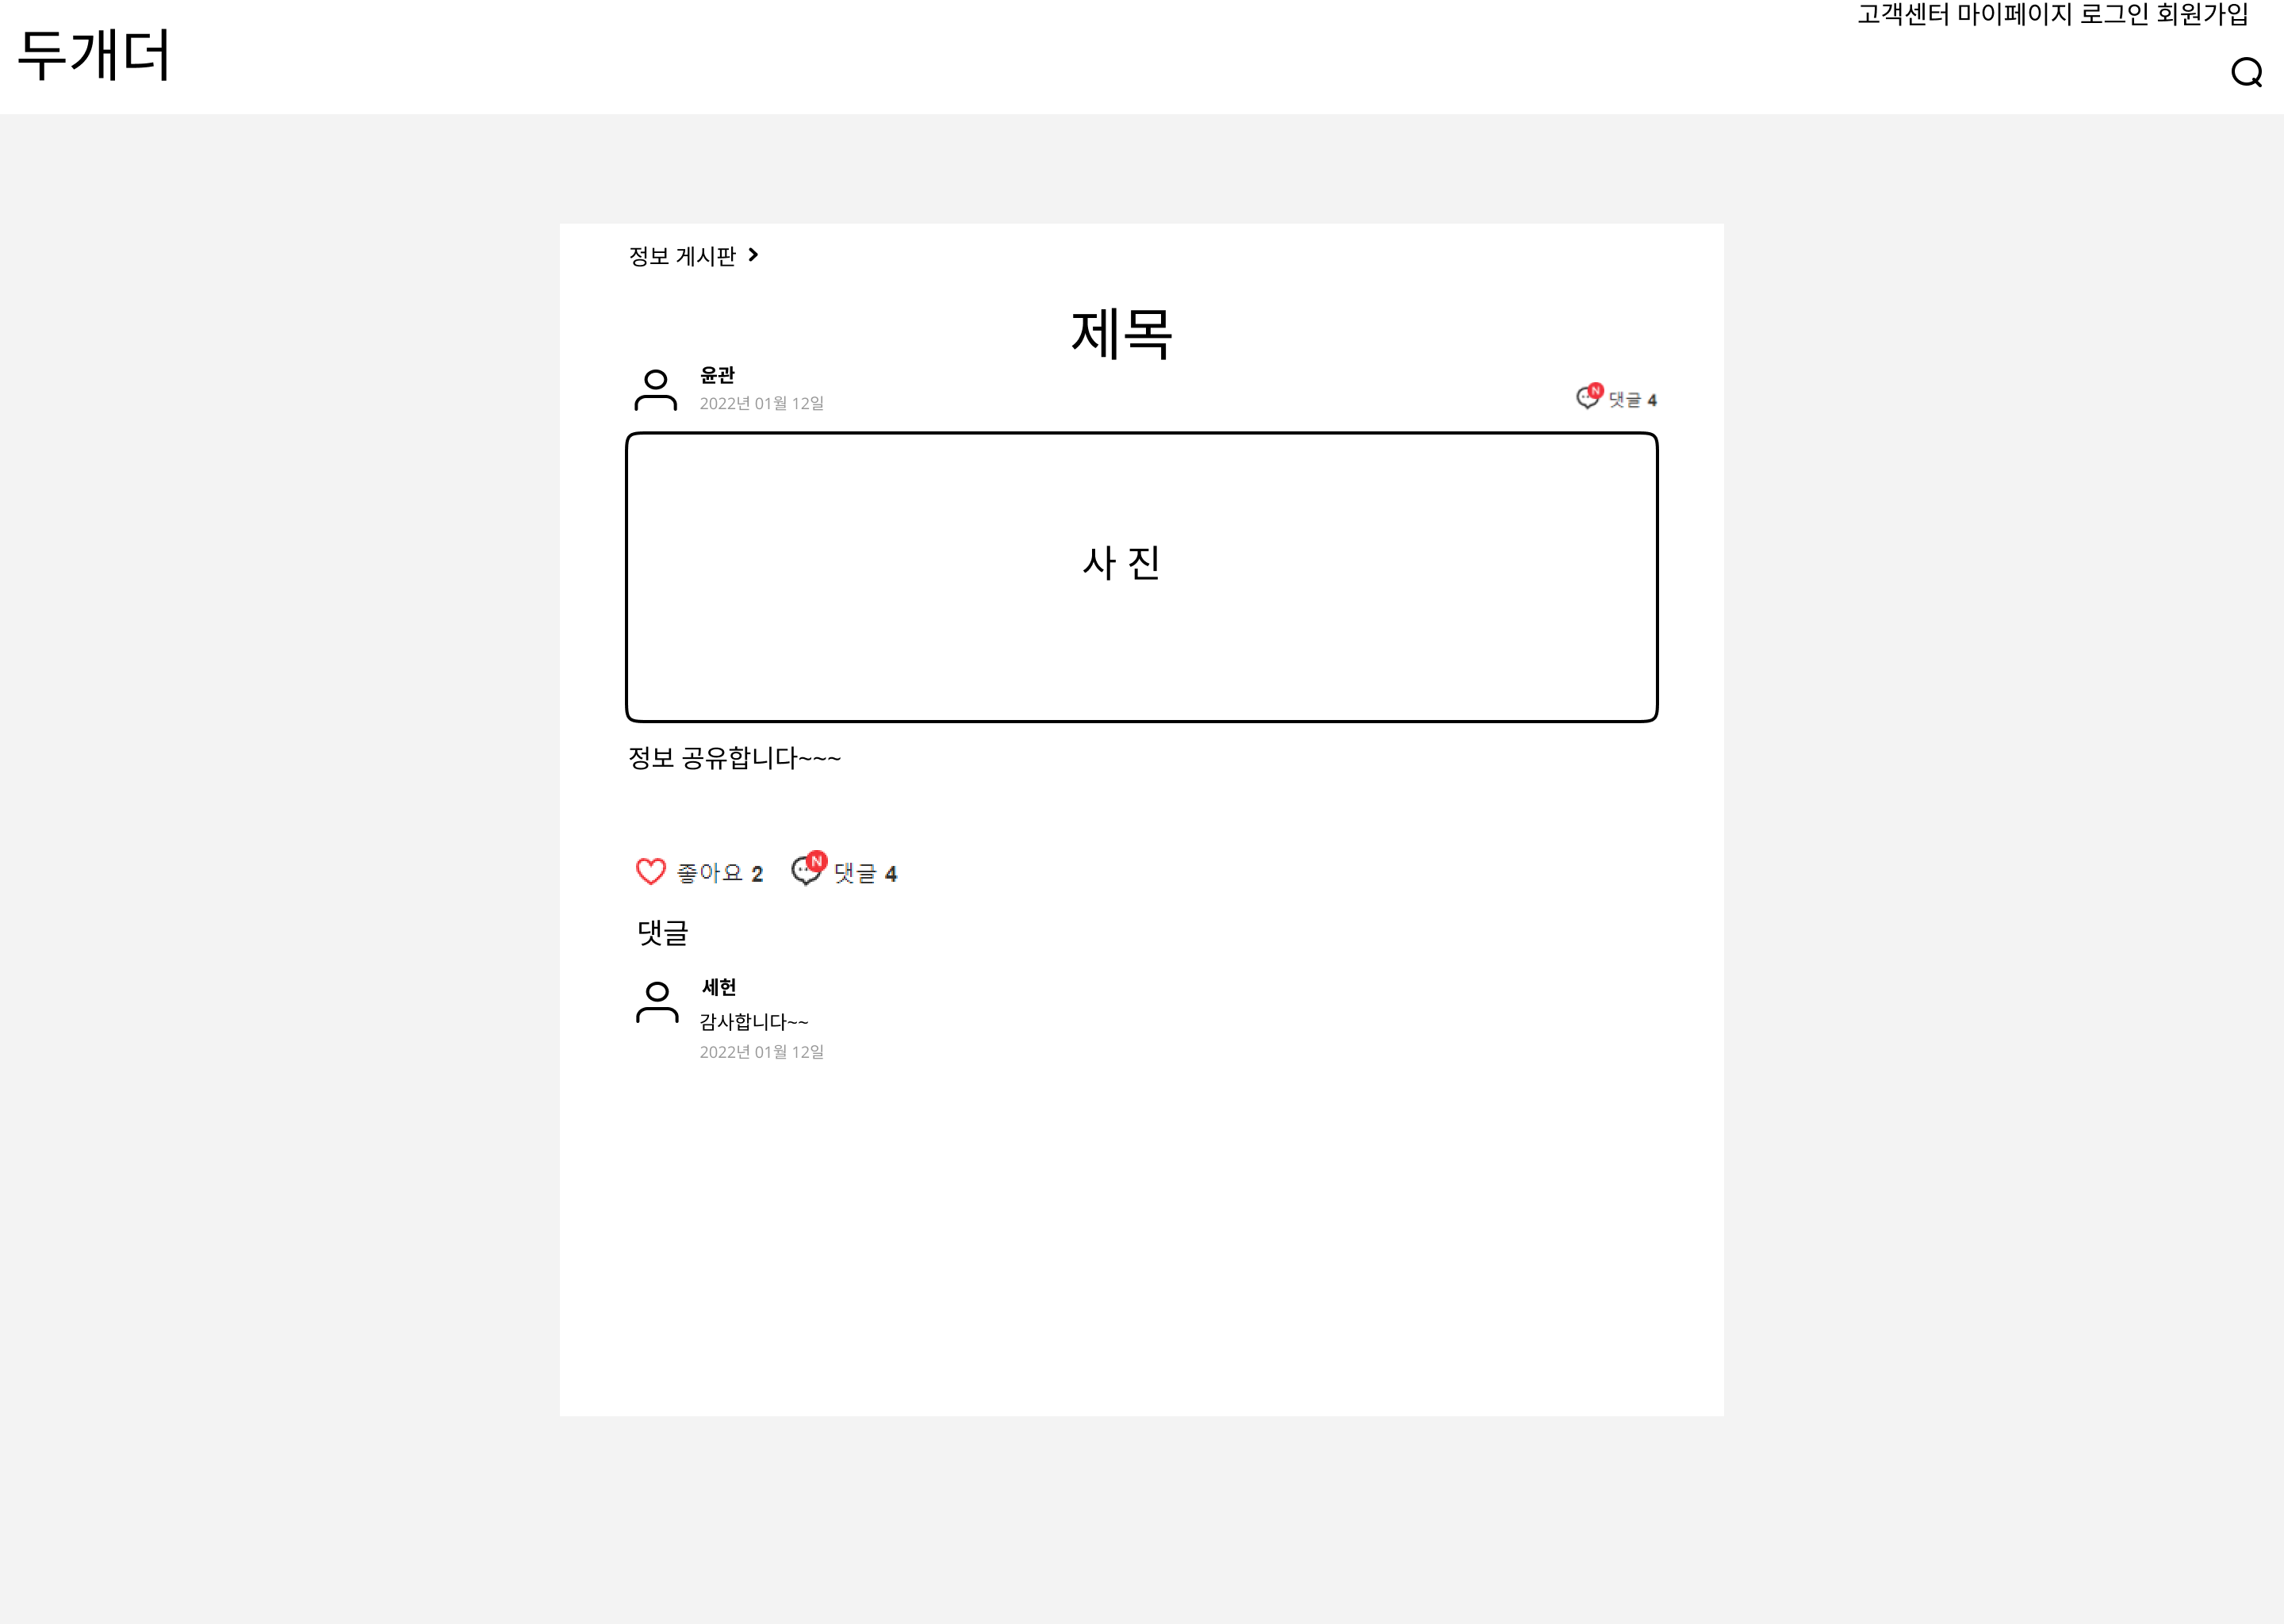
게시글 상세
페이지

Slide 24
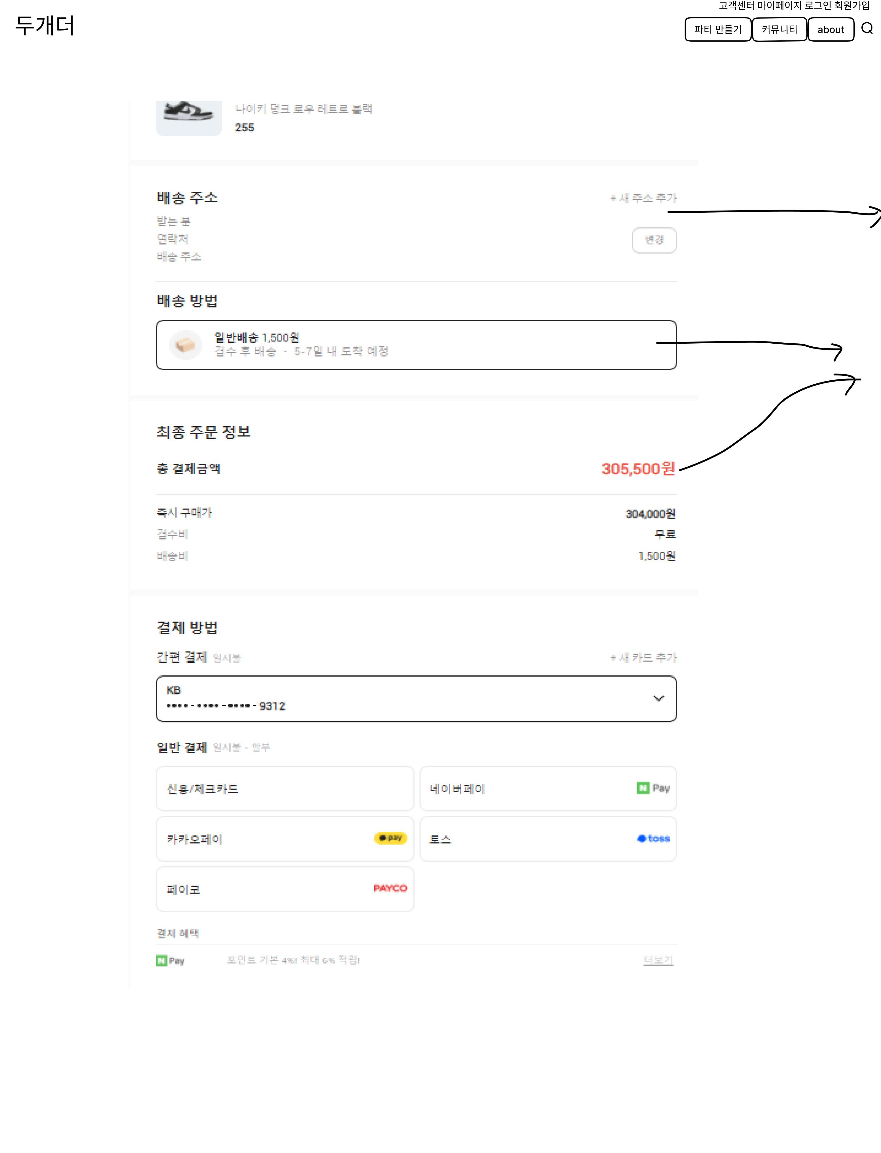
회원 가입 할 때 저장한 주소 자동으로 불러옴 [고려해야 할 사항] * 배송비 * 판매자가 올린 최종 가격이 맞는지 확인? * 우리 서비스 확실히 정의 (일반인 판매자 일 때) 판매자가 총액을 계산하여 올림 -> 1/N 계산하여 우리에게 각자 결제 -> 입금 확인 시 우리가 주문 (배송지는 우리 창고) -> 받아서 (검수 후) 각 고객에게 배송 아니면 우리에게 맡길 건지 선택할 수 있도록 (옵션 선택하면 우리가 안전거래 보장, 아닐 시 채팅방 있으니 자기들끼리 알아서 당근 처럼) 카카오페이 개발자 계정으로 테스트 가능 -> 결제는 카페만 가격 표기 총액 / 깐부수 = 실결제 가격 ex) 305500 / 5 -> 61100 이렇게 하면 좋을듯
결제 페이지

Slide 25
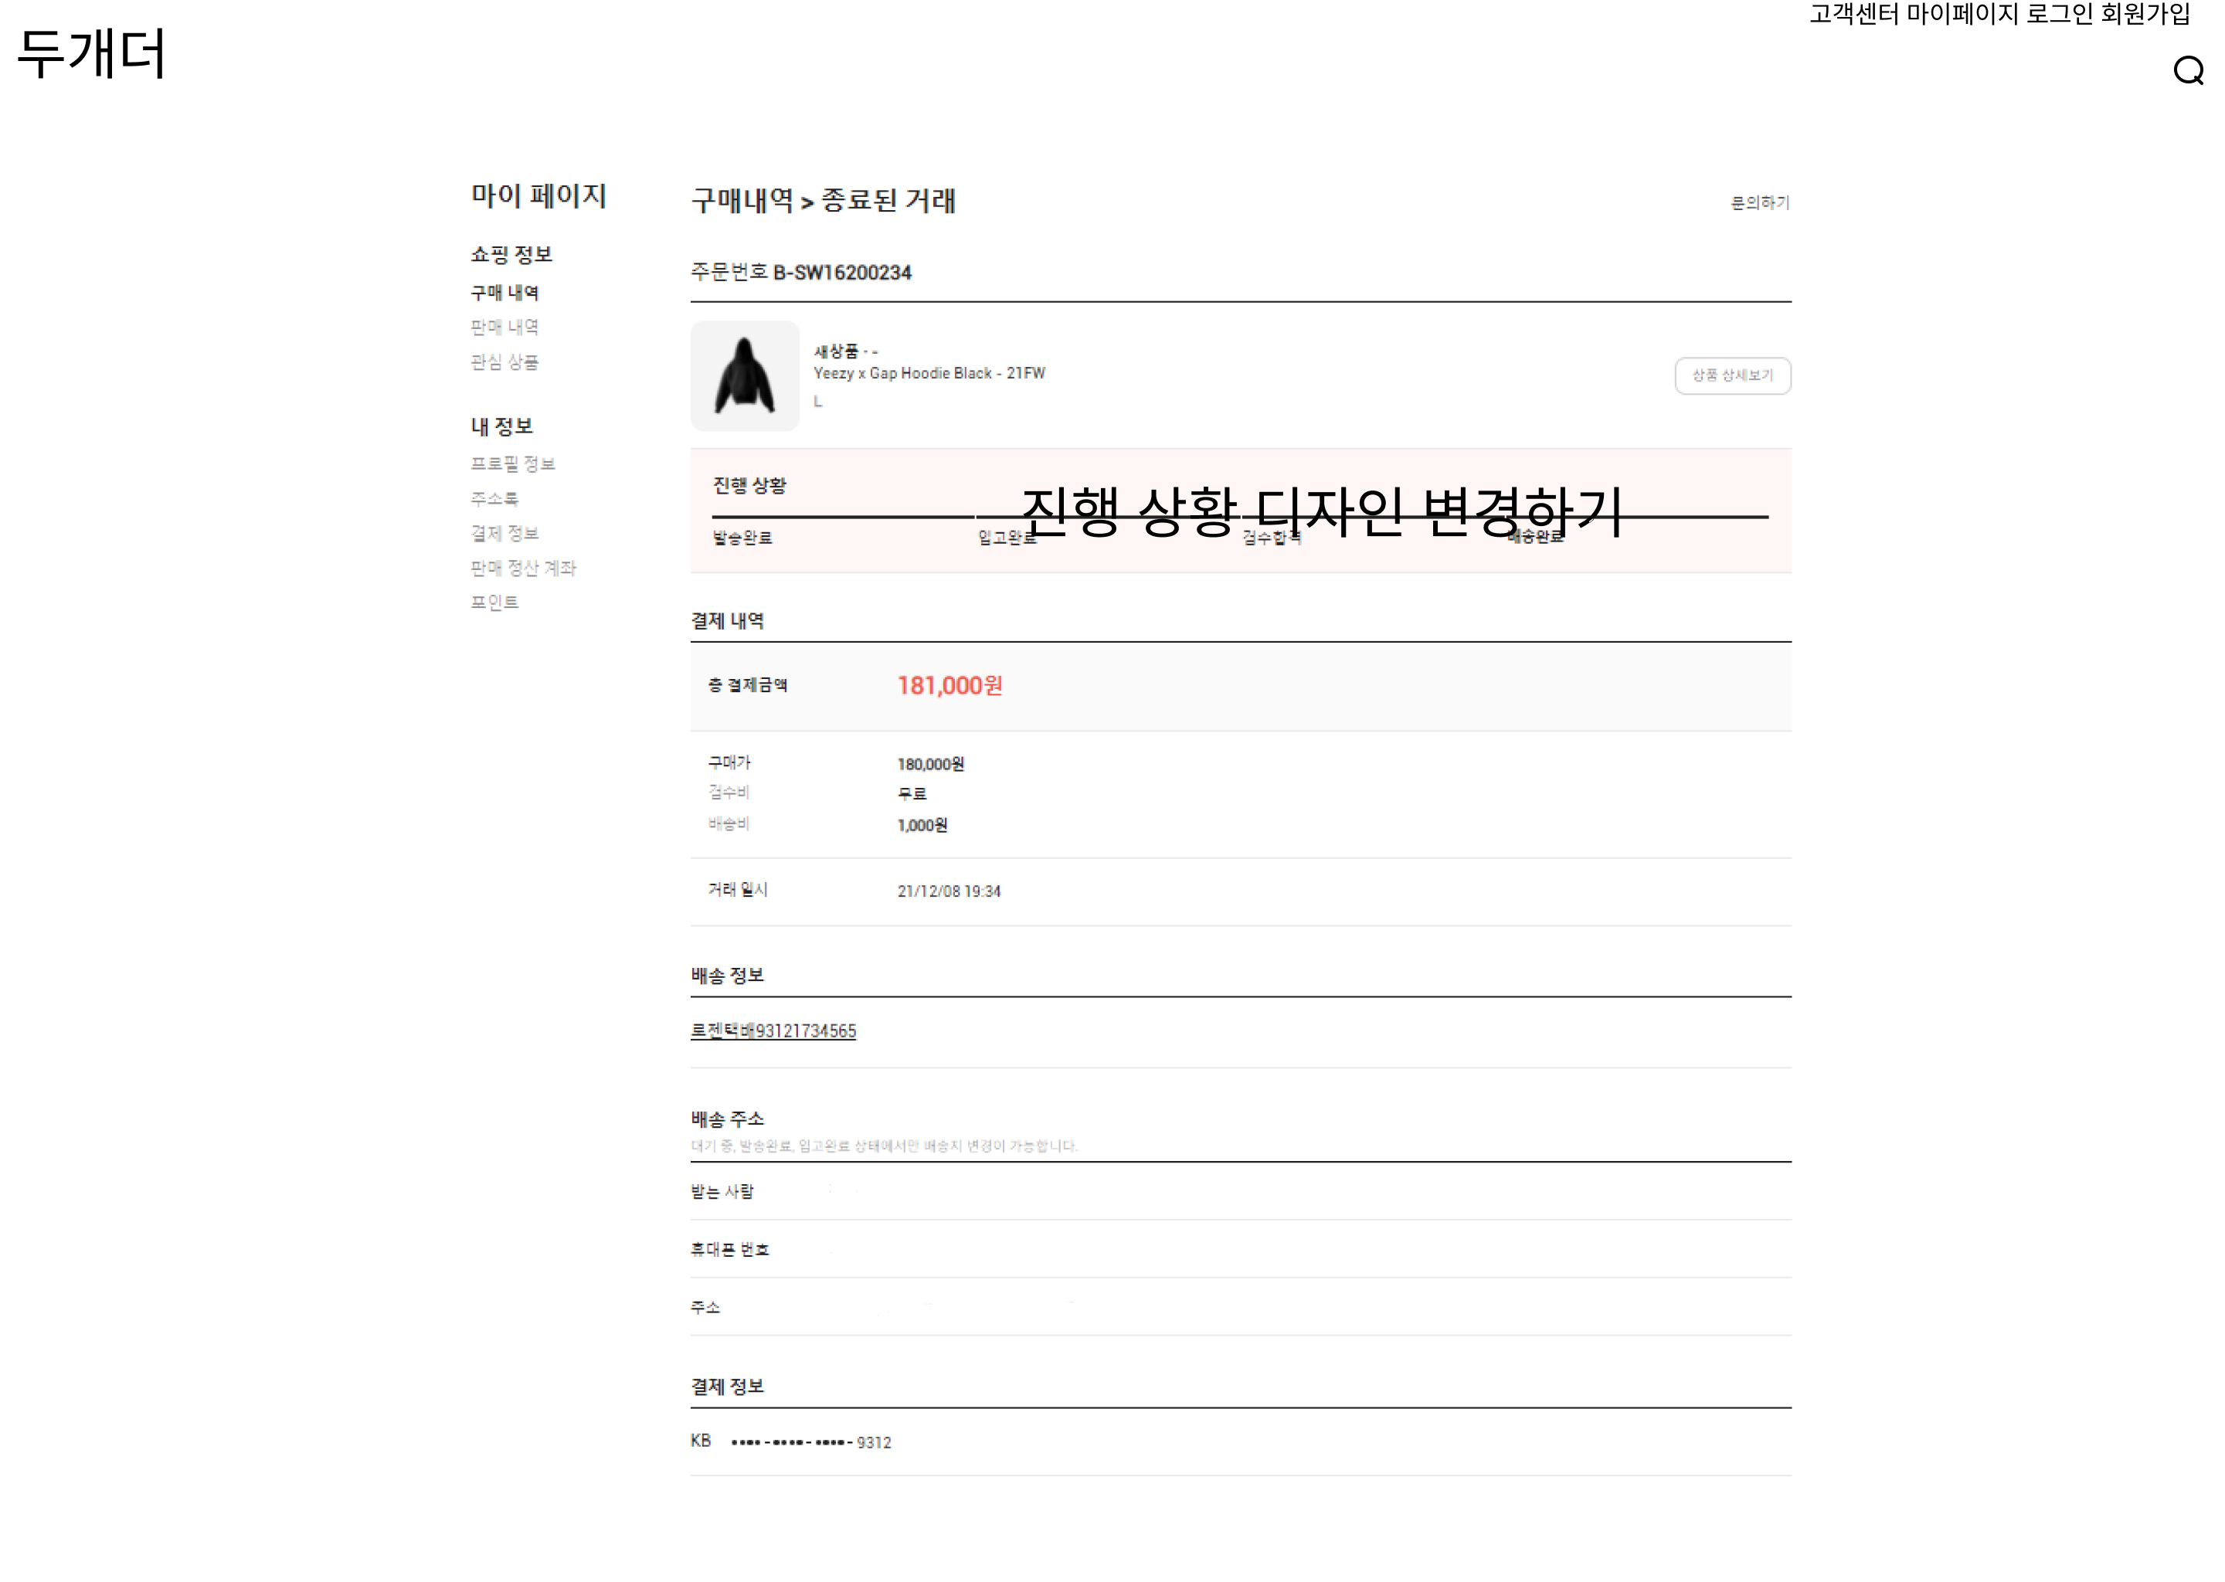
결제
및
배송
프로세스
페이지
마이페이지 -> 구매내역에서 누르면 이 페이지 진행상황 process 발송완료 : 현지 배송 시작 입고완료 : 우리 창고 입고 (검수) 배송완료 : 고객 집 아래 배송 정보 링크로 택배사로 직접 확인 가능

Slide 26
와이어프레임 작업 Tool : Figma
와이어프레임 링크
: https://www.figma.com/file/RoVVFKOoA4nA579nXfmCp9/%EB%91%90%EA%B0%9C%EB%8D%94(Do-gather)?node-id=4%3A11

